Slide 1
Keynote at ISGC 2026, 18 March 2026
Machine Learning Physics
An emergent new arena of research unifying AI and quantum physics
Koji Hashimoto
Kyoto U, phys. dept.
Director of MLPhys

Slide 2
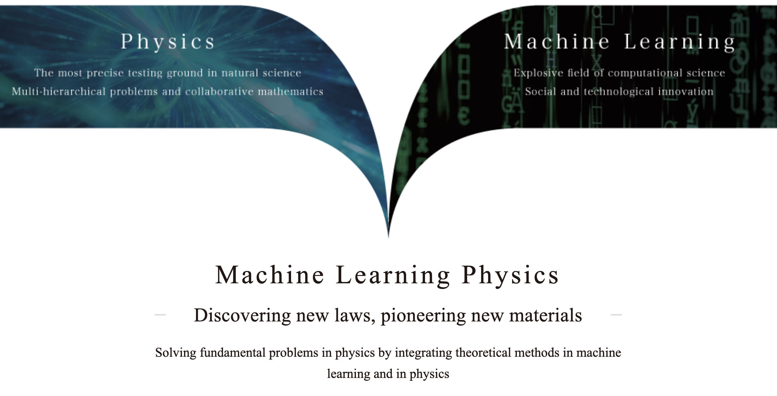
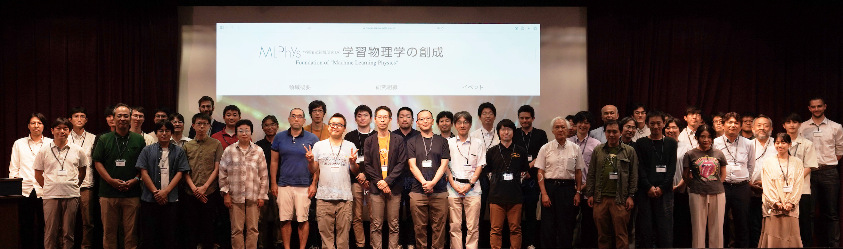

Slide 3
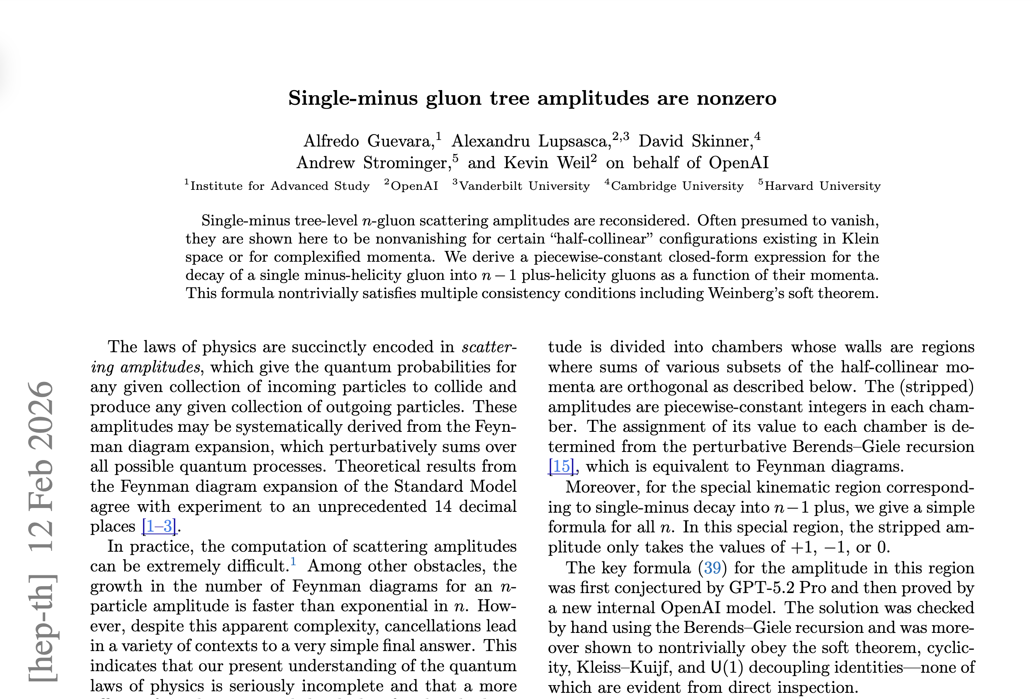
GPT-5.2 Pro derives a new formula in hep-th
Feb 12, arXiv:2602.12176

Slide 4
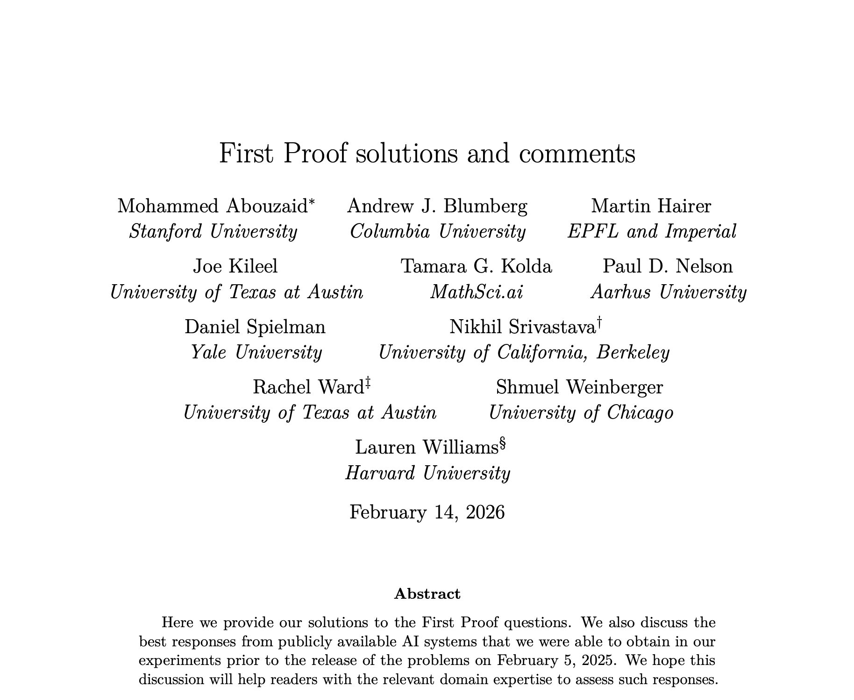
Math proof by LLM
Feb 14, 2026 “First Proof” project

Slide 5

Machine Learning Physics
an emergent new arena of research unifying AI and quantum physics
What happened in 2017.
Why AI suits quantum.
Recent results in MLPhys.
Generative Science.

Slide 6
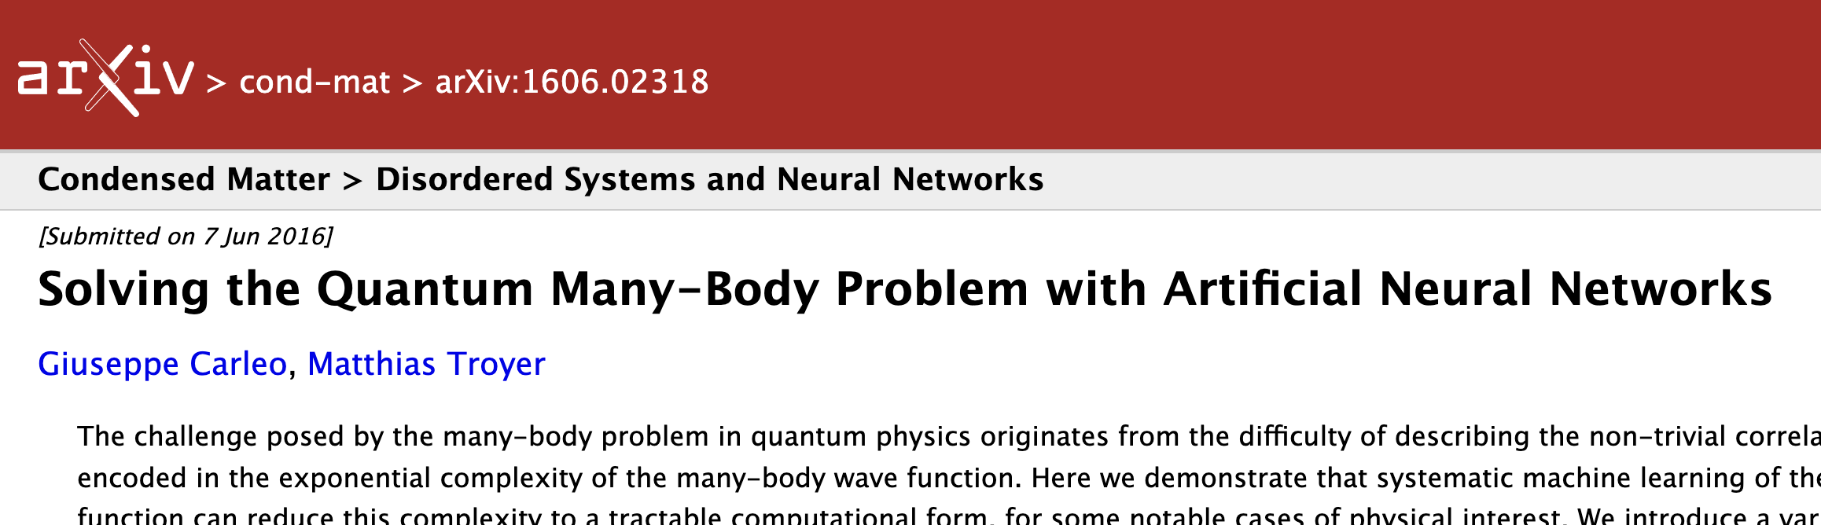
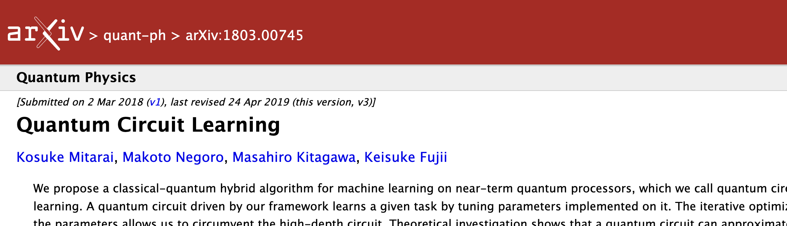
AI for quantum
Quantum for AI

Slide 7
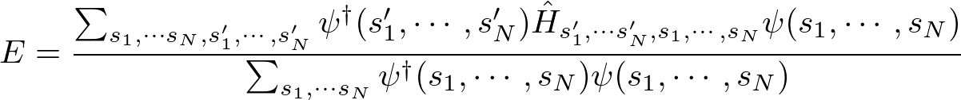
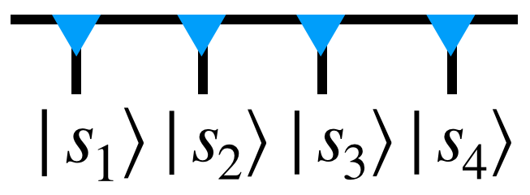
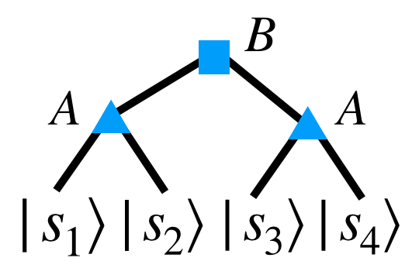
A grand challenge : get a quantum ground state
Ground state wave function for N qubits?
Do: minimize its energy E for a given Hamiltonian H,
Human trial ansatz
- Matrix product states
- Tensor network states

Slide 8
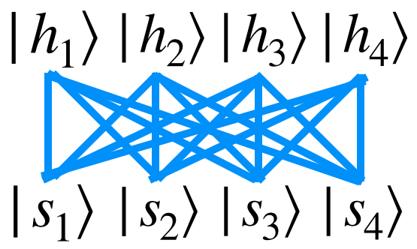
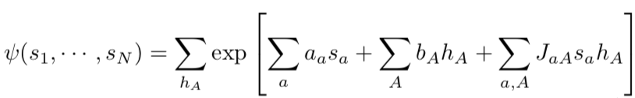
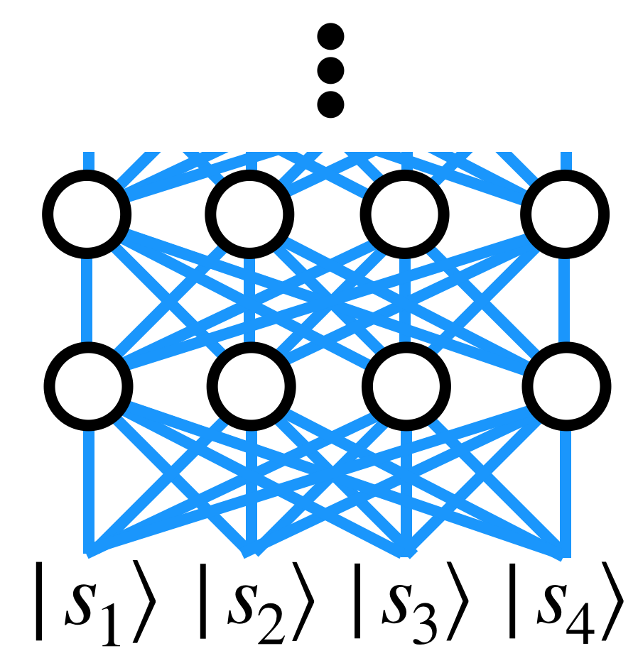
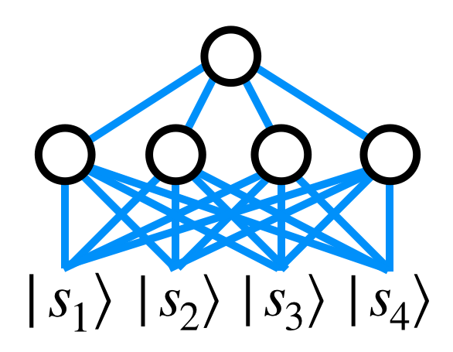
Introducing “Neural network states”
- Boltzmann machine states
[Carleo Troyer `17],
[Nomura, Darmawan, Yamaji, Imada `17], ..
- Deep Boltzmann machine states
[Carleo, Nomura, Imada `18], ..
- Feedfoward network states
[Saito `18], ..

Slide 9
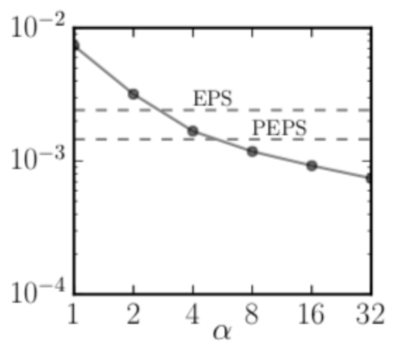
Breakthrough: NN is a better ansatz
Neural states may beat conventional ones.
Ex) 2-dimensional
antiferromagnetic
Heisenberg model
Energy with
RBM states
[Carleo, Troyer `17]
# of hidden units
Relations among them:
1) Boltzmann machine states are tensor network states
2) Tensor states are deep Boltzmann
3) Tensor states are feedforward with “product pooling”
[Chen, Cheng, Xie, Wang, Xiang `18]
[Gao, Duan `17] [Huang, Moore `17]
[Cohen, Shashua `18]

Slide 10
Expanding research field in the world
# arXiv papers of MLPhys
Phys category
（abstract includes “machine (deep) learning”）
CS category
（abstract includes “physics” and “learning”）

Slide 11
Machine Learning Physics
an emergent new arena of research unifying AI and quantum physics
What happened in 2017.
Why AI suits quantum.
Recent results in MLPhys.
Generative Science.

Slide 12
Why? (1/4) New math can solve many physics.
AI is a MATH penetrating various physics fields.
Comp. phys.
Particle phys.
Nuclear phys.
Cosmology
Cond-mat phys.
--- Quantum path-integrate!
--- Find quantum theories!
--- Solve quantum many body!
--- Describe quantum era of the universe!
--- Find emergent quantum phenomena!
Ex) Topology. 2016 Nobel prize
Ex) Quantum info. 2022 Nobel prize.
Ex) Machine Learning. 2024 Nobel prize.
Math can
penetrate all.
Notes:
基礎物理学にはどのような根本課題があるのでしょうか。実の所、物理学には、そのエネルギースケール分野別・対象別に異なった根本課題があります。
したがって、解くべき課題にはバラエティーがありますが、歴史を振り返ってみますと、それらの分野を貫くような新しい数理体系が現れたときに、これらの課題が一度に解決したり、もしくは新概念の創出により新しい融合領域が創生したり、といったことが起こってきた事がわかります。
例えば、トポロジー、離散幾何学、量子情報、といった新しい数理体系が、これらの諸課題を見る新しい視点を提供し、その結果として課題が解決される、といった事が歴史上見られます。
我々は、この数理体系の一つとして、機械学習を提案します。
ご存知のように、例えばトポロジーなどにおいては、すでに新学術領域が発足し、多数の成果を挙げています。
ではここで言う機械学習が、なぜ物理学を変革する数理体系たりうるのでしょうか。

Slide 13
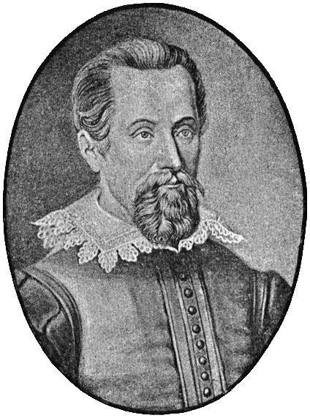
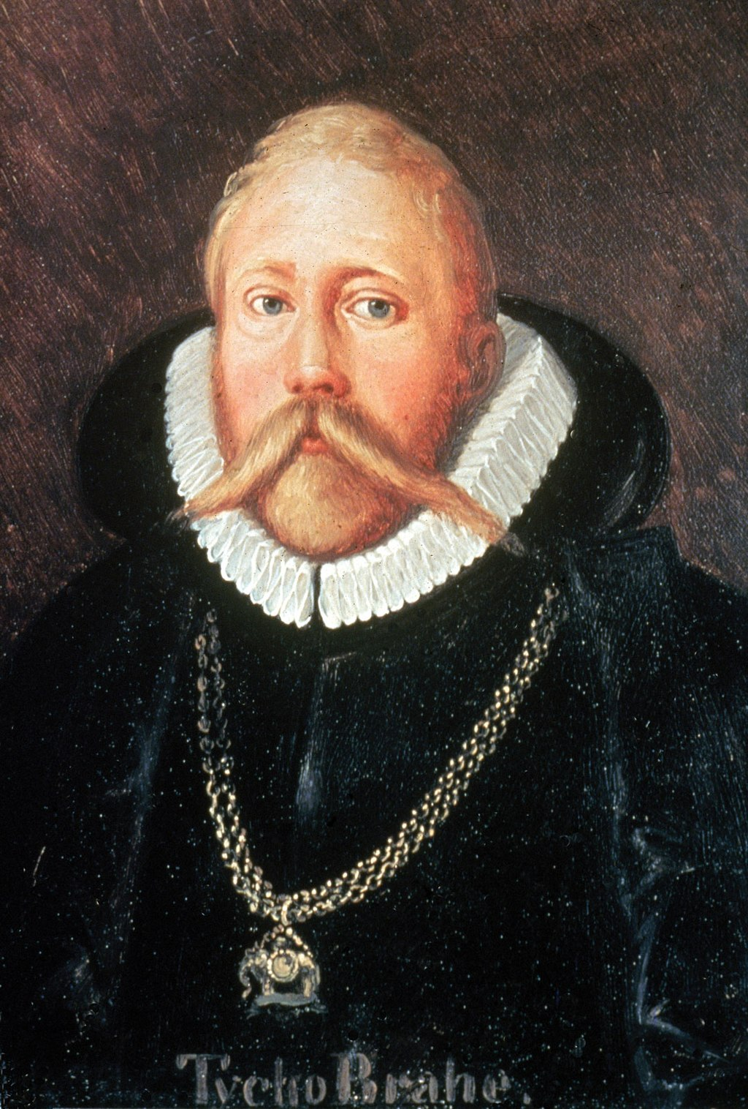
Why? (2/4) Variety of AI Methods.
Supervised : Fitting with infinite # of parameters
Unsupervised : Autoclassification of data
AI
Reinforced : Solving complicated laws
Gen-AI : AutoModel, AutoExp, AutoManipulate
Conventional Science
Model
Function
Kepler
Exp.
Obs.
Data
Fitting
Law
Pred.
Tycho Brahe
Notes:
実のところ、機械学習は物理学と深くつながりうるのです。
そもそも物理学は最適化の作用原理であり、機械学習の最適化数理と整合しています。
すなわち、機械学習の発見法的な使用法である辞書を、物理学向けに整備融合すれば、基礎物理学をも変革する可能性があります。
従来の科学の流れを俯瞰してみましょう。
実験からのデータと、モデルからの関数形、これらがフィッティングされると具体的な経験則が得られます。
経験則からの予言を実験で検証する事で、法則が検証され、科学が進んできました。
機械学習による最適化数理は、この科学の流れを加速できます。
多様な機械学習の手法の中でも、教師つき学習、教師なし学習、強化学習、といったものは、関数系の制限がないフィッティング、データの自動分類、試行錯誤プロセスの自動化に貢献できます。
こういった様々な場所で機械学習を有効的に活用でき、機械学習の論理は物理学と深いところで繋がっています。

Slide 14
Why? (2/4) Variety of AI Methods.
Supervised : Fitting with infinite # of parameters
Unsupervised : AutoClassification of data
AI
Reinforced : Solving complicated laws
Gen-AI : AutoModel, AutoExp, AutoManipulate
Model
Function
Reinforced
solver
Kepler
Large model
Exp.
Obs.
Data
Fitting
Law
Pred.
Tycho Brahe
AutoClassification
AutoExp
Notes:
実のところ、機械学習は物理学と深くつながりうるのです。
そもそも物理学は最適化の作用原理であり、機械学習の最適化数理と整合しています。
すなわち、機械学習の発見法的な使用法である辞書を、物理学向けに整備融合すれば、基礎物理学をも変革する可能性があります。
従来の科学の流れを俯瞰してみましょう。
実験からのデータと、モデルからの関数形、これらがフィッティングされると具体的な経験則が得られます。
経験則からの予言を実験で検証する事で、法則が検証され、科学が進んできました。
機械学習による最適化数理は、この科学の流れを加速できます。
多様な機械学習の手法の中でも、教師つき学習、教師なし学習、強化学習、といったものは、関数系の制限がないフィッティング、データの自動分類、試行錯誤プロセスの自動化に貢献できます。
こういった様々な場所で機械学習を有効的に活用でき、機械学習の論理は物理学と深いところで繋がっています。

Slide 15













Why? (3/4) AI solves inverse problems.
Neural networks give a new functional basis for solutions
Loss function | Physics
Input | Output | 誤差関数 | 物理
 |  |  | 古典力学
 |  |  | 量子力学
 |  |  | 古典場の理論
 |  | 観測量の （期待値ー測定値）^{２} | 量子力学の 逆問題
 |  | （測定値との差）^{２} | 古典力学の 逆問題 未来予測

Slide 16
Why? (3/4) AI solves inverse problems.
Neural networks give a new functional basis for solutions
Input | Output | Loss function | Physics
 |  |  | Classical mech.
 |  |  | Quantum mech.
 |  |  | Classical FT.
 |  | （data - VEV）^{２} | Quantum inverse problem
 |  | （data - pred）^{２} | Classical inverse problem
Genetarive
AI (LLM)

Slide 17
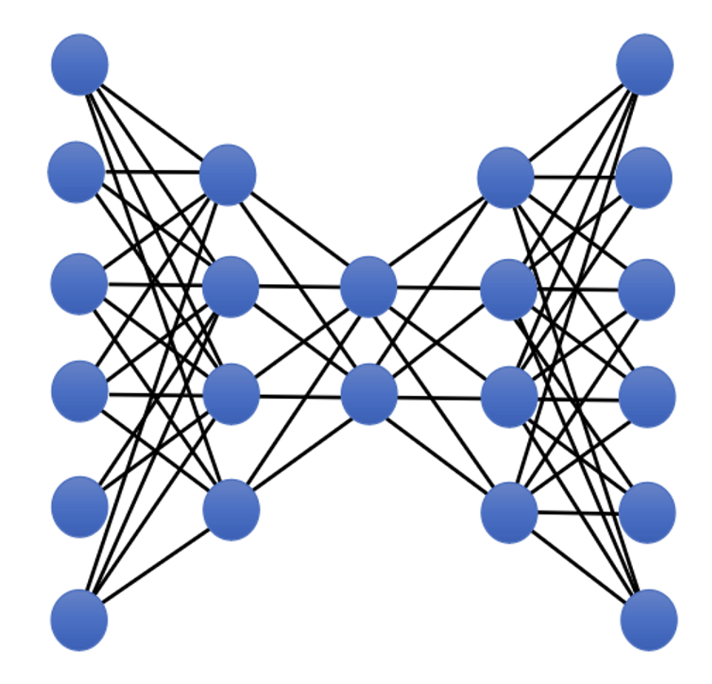
Why? (4/4) Feature extraction gives Gen-AI
NN finds features among complicated phenomena.
Generative
model
(Images / movies)
Variational autoencoder (VAE)
Notes:
VAEは、ボトルネック層としての潜在空間のデータ分布が正規分布になるようにしたもの。

Slide 18
Machine Learning Physics
an emergent new arena of research unifying AI and quantum physics
What happened in 2017.
Why AI suits quantum.
Recent results in MLPhys.
Generative Science.

Slide 19
Quantum many-body solvers using artificial neural networks
Yusuke Nomura, Masatoshi Imada
The percolating cluster is invisible to image recognition with deep learning
D. Bayo, A. Honecker, R.A. Römer
Machine learning detections of the Berezinskii-Kosterlitz-Thouless transitions in
classical spin models Masahito Mochizuki, Yusuke Miyajima
Machine learning as an improved estimator for magnetization curve and spin gap
Tota Nakamura
Self-energy spectroscopy by artificial neural network Youhei Yamaji
Machine learning assisted lattice QCD Akio Tomiya
Transformer faces high energy physics Ahmed Hammad, Mihoko Nojiri
Physics-motivated Approaches in Machine Learning Yuji Hirono
Diffusion model and stochastic quantization Syo Kamata, Kenji Fukushima
Diffusion models in physics context Akinori Tanaka
Mean-field analysis of stability selection Takashi Takahashi

Slide 20
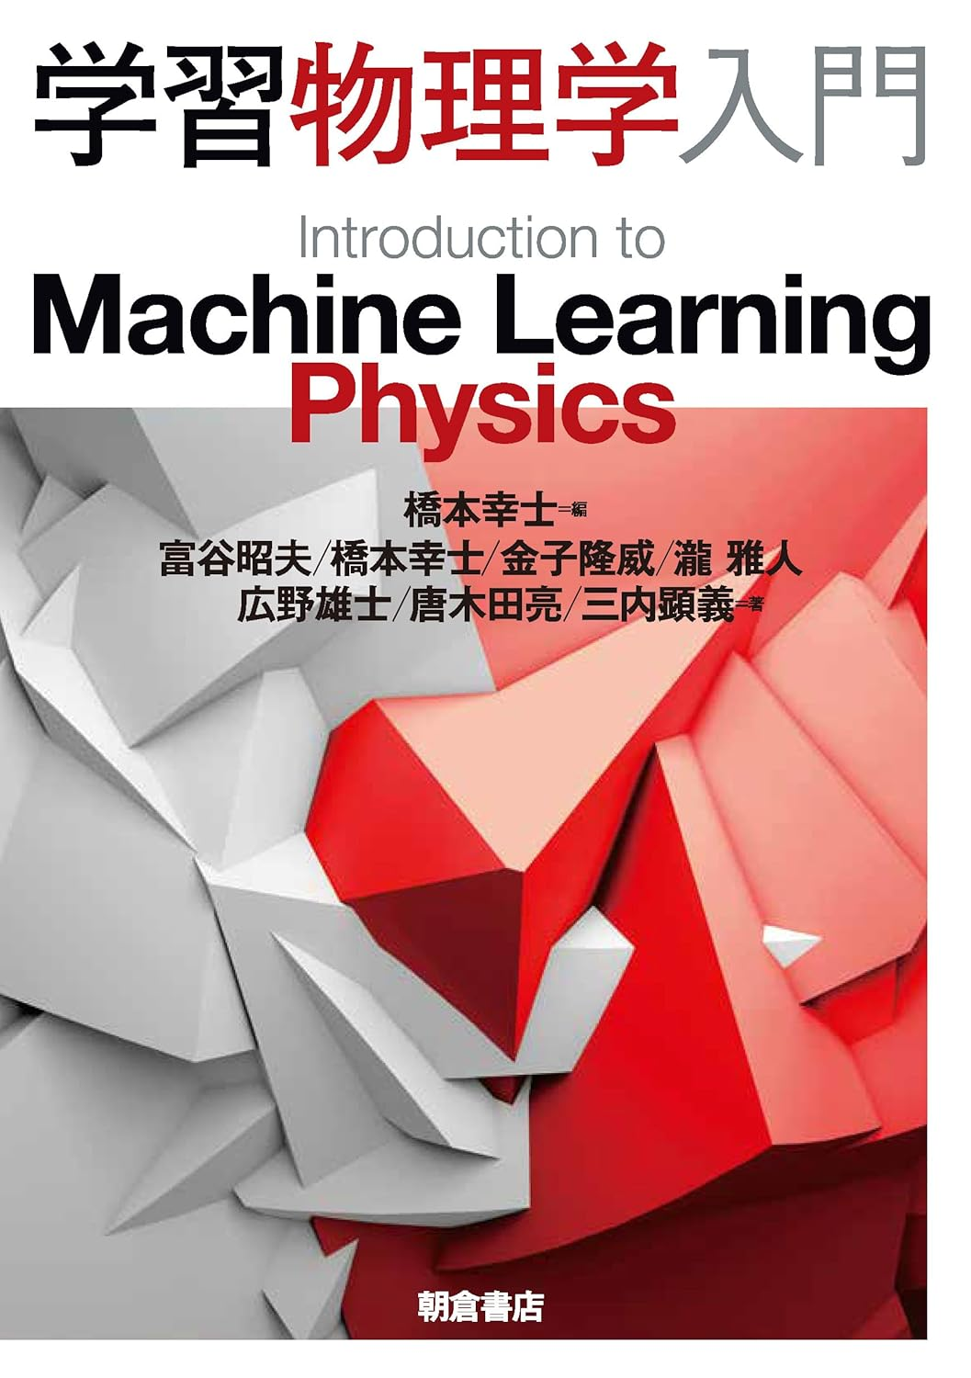
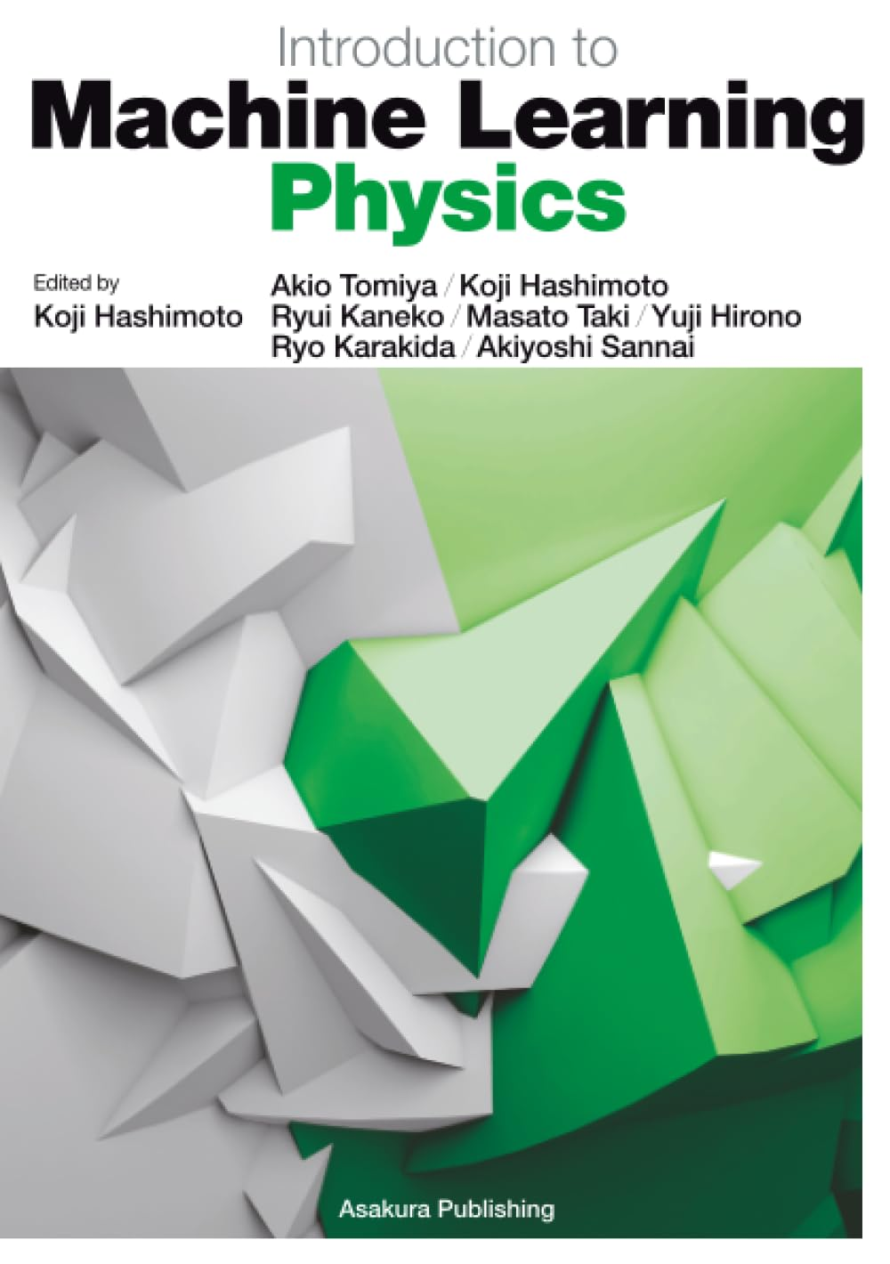
Automatic translation for our textbook.
Table of Contents
0. Introduction
A. Machine Learning and Physics
A1. Linear Models
A2. Neural Networks (NN)
A3. Symmetry and Machine Learning: Convolutional and Equivariant NNs
A4. Classical Mechanics and Machine Learning: NNs and Differential Equations
A5. Quantum Mechanics and Machine Learning: NN Wavefunctions
B. Machine Learning Models and Physics
B1. Transformers
B2. Diffusion Models and Path Integrals
B3. Mechanisms of Machine Learning: A Statistical Physics Approach
B4. Large Language Models and Science

Slide 21
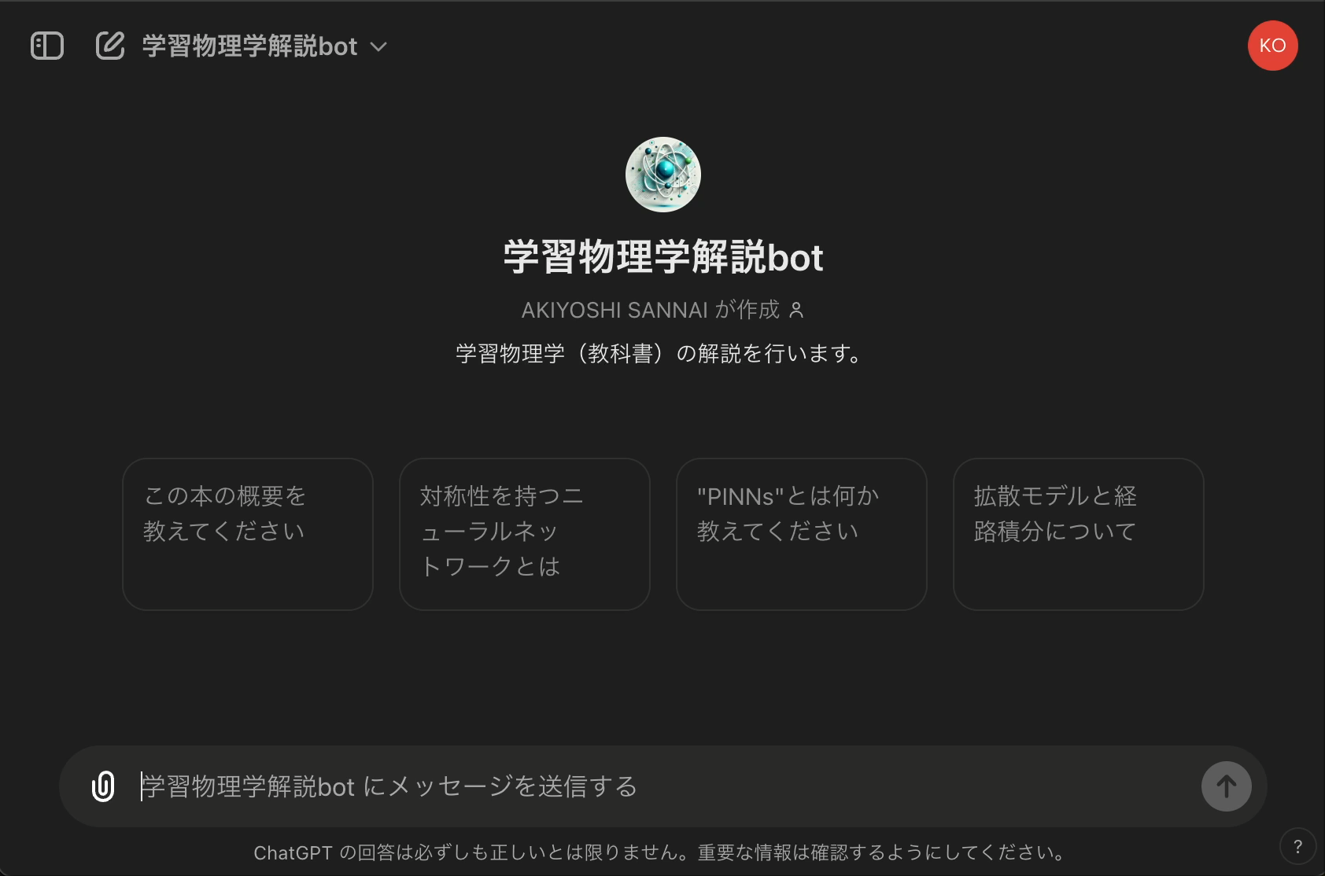


Slide 22
MLPhys in 2024.
AI comp. phys. : Spin MC by transformer
AI particle phys. : Jet recogn. by transformer
AI cond-mat phys. : Wave fn. of superconductors
AI nonlinear phys. : Extraction of hidden laws
AI Phys
Stat-mech AI：Wetting transition in deep NN
Path-integral AI：Difusion models via QM
Gravity AI：Symmetry in neurons
NNFT : Beyesian Neural Networks are QFTs
Phys AI

Slide 23
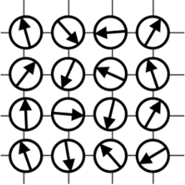
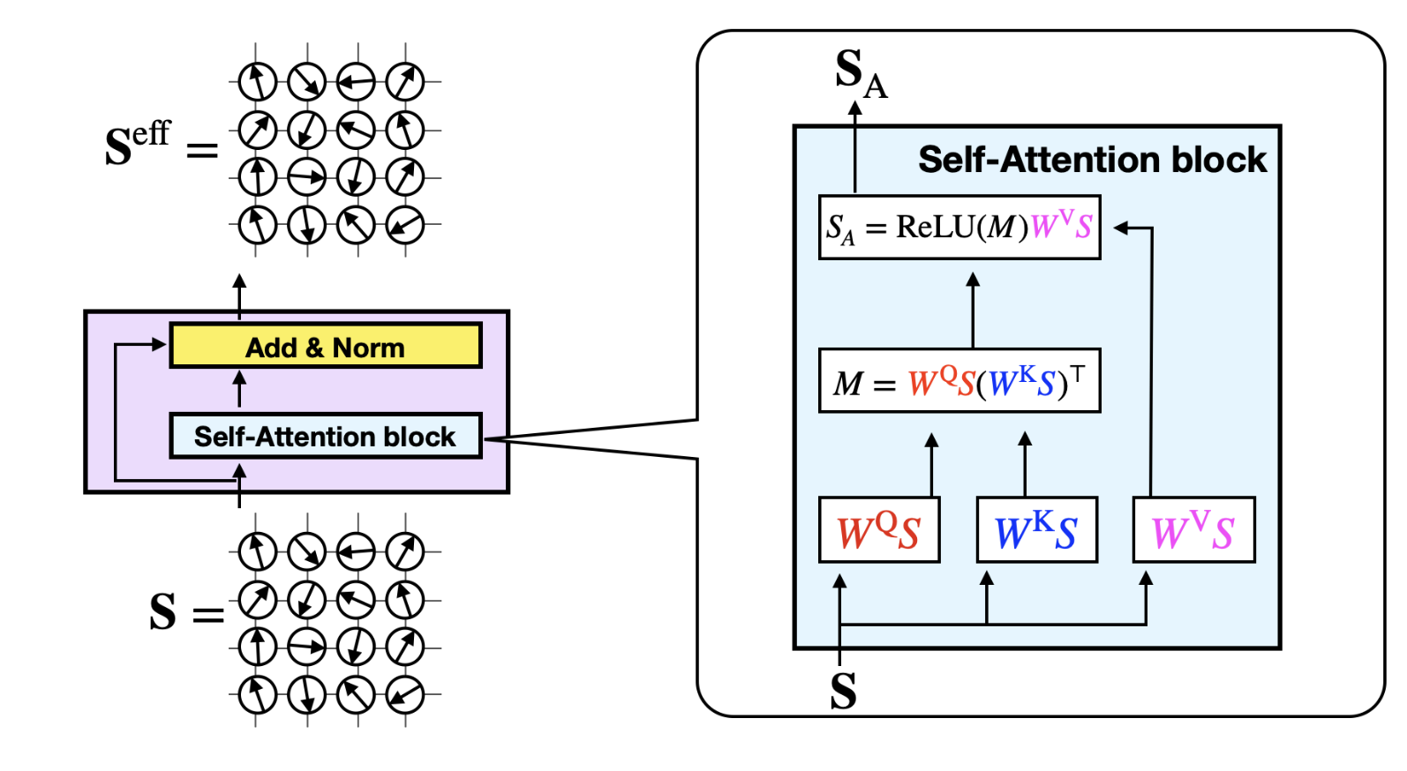
AI comp. phys. : Spin Monte Carlo by transformer
[Tomiya Nagai PoS LATTICE2023 (2024) 001]
Quantum configuration sampling made efficient by AI
Gene
-rate
Gene
-rate
Gene
-rate
Attention mechanism describes nonlocality
Notes:
量子系をスーパーコンピュータで計算する計算物理学では、フェルミ粒子の扱いが課題となっています。最近注目されるトランスフォーマーは、長距離相関を効率よく扱える点で有用です。この研究では、トランスフォーマーを活用してフェルミ粒子の効果を模倣しました。その結果、従来の方法に比べて高効率で計算が可能となり、スピン系のブロックスピン変換を巧みに組み合わせた物理特性を埋め込んだニューラルネットの一例が示されました。
（原文）
量子系を富岳などのスーパーコンピュータで計算する分野が計算物理学です。フェルミ粒子は、古典物理系にはない物理自由度ですが、計算物理学においては
悩みのタネになります。フェルミ粒子は計算の上ではボソンの非局所相互作用に書き換えることもできますが、これも計算量の増加という問題を引き起こします。
さて、最近話題のGPTなどの大規模言語モデル、特にトランスフォーマーはなぜ有用なのでしょうか。トランスフォーマーは注意機構により、言葉と言葉の長距離相関を
効率よく取り扱えるため有用だ、とも言えます。そこでこの研究ではトランスフォーマーの特性を活かし、フェルミ粒子の効果を独自設計のトランスフォーマーで
模倣させました。物理系の対称性を守ったトランスフォーマーによって従来法に比べて、高効率ですることができました。
また、このトランスフォーマーを見てみると、スピン系のブロックスピン変換とグリーン関数を巧妙に組み合わせたものになっている、という面白い見方もでき、
物理系の特性を埋め込んだニューラルネットの例となっています。

Slide 24
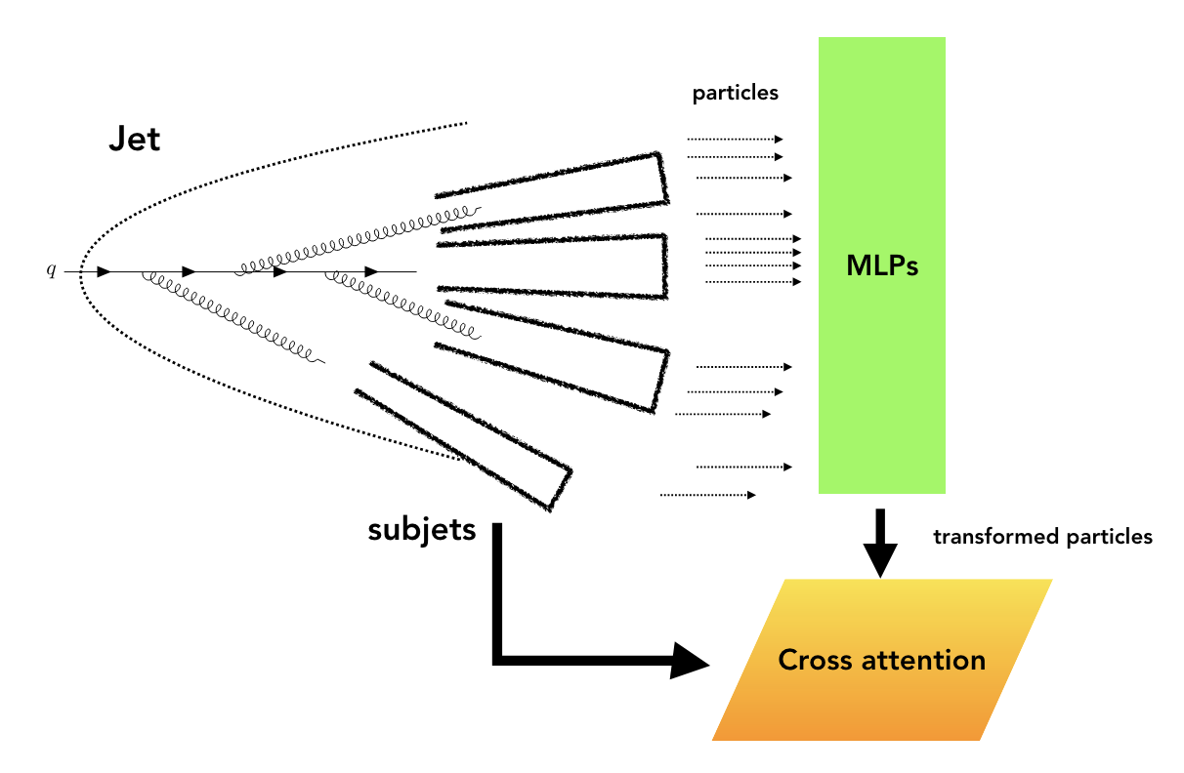
AI particle phys. : Jet recogn. by transformer
[Hammad, Nojiri, JHEP 06(2024)176, JHEP 03 (2024) 114]
Cross-attention learns
Physical energy scales
Particle
Notes:
物理学では、様々なスケールが存在します。深層学習モデルはこれらのスケール構造を理解し、それをモデルに組み込むことで効率的な結果を得ることができます。量子力学では、高エネルギーの粒子衝突が短距離・短時間で起こり、その後のハドロン生成は長距離・長時間で起こります。これにより、短距離反応とハドロン形成のプロセスが分離します。この構造を導入するために、アテンション機構を改善し、クロスアテンション機構を利用しました。これにより、物理プロセスを考慮したネットワークは、解析時間やサイズを劇的に縮小し（1/10）解釈可能性を向上させます。
（原文）物理学では色々なスケールが現れます。全ての情報を入れる深層学習模型は、このスケール構造を
理解しますが、このような構造をモデルに組み込むことで驚くほど効率的な結果が得られることがあります。
量子力学から、高エネルギーの粒子衝突はは短距離、短時間の間におこり、そのあと、ハドロンが生成される
プロセスは、より長距離、長時間でおこるため、短距離の物理反応の確率と、ハドロン形成のプロセスが
分離するファクトリゼーションがおこります。この構造を導入するためにトランスフォーマー模型のコアな機構
であるアテンション機構を改善しました。 アテンション機構では一つのトークンから Q, K, V が作られますが、
我々の利用するクロスアテンション機構では、短距離のトークンA がK, V, トークンB がQ を作り、アテンション
行列は、トークンBとトークンA の関係、つまり A という条件付きのBの確率を解析するように推奨されます。
このような物理プロセスを尊重したネットワークは、解析時間やネットワークサイズを劇的に縮小し(1/10)
解釈可能性を向上します。

Slide 25
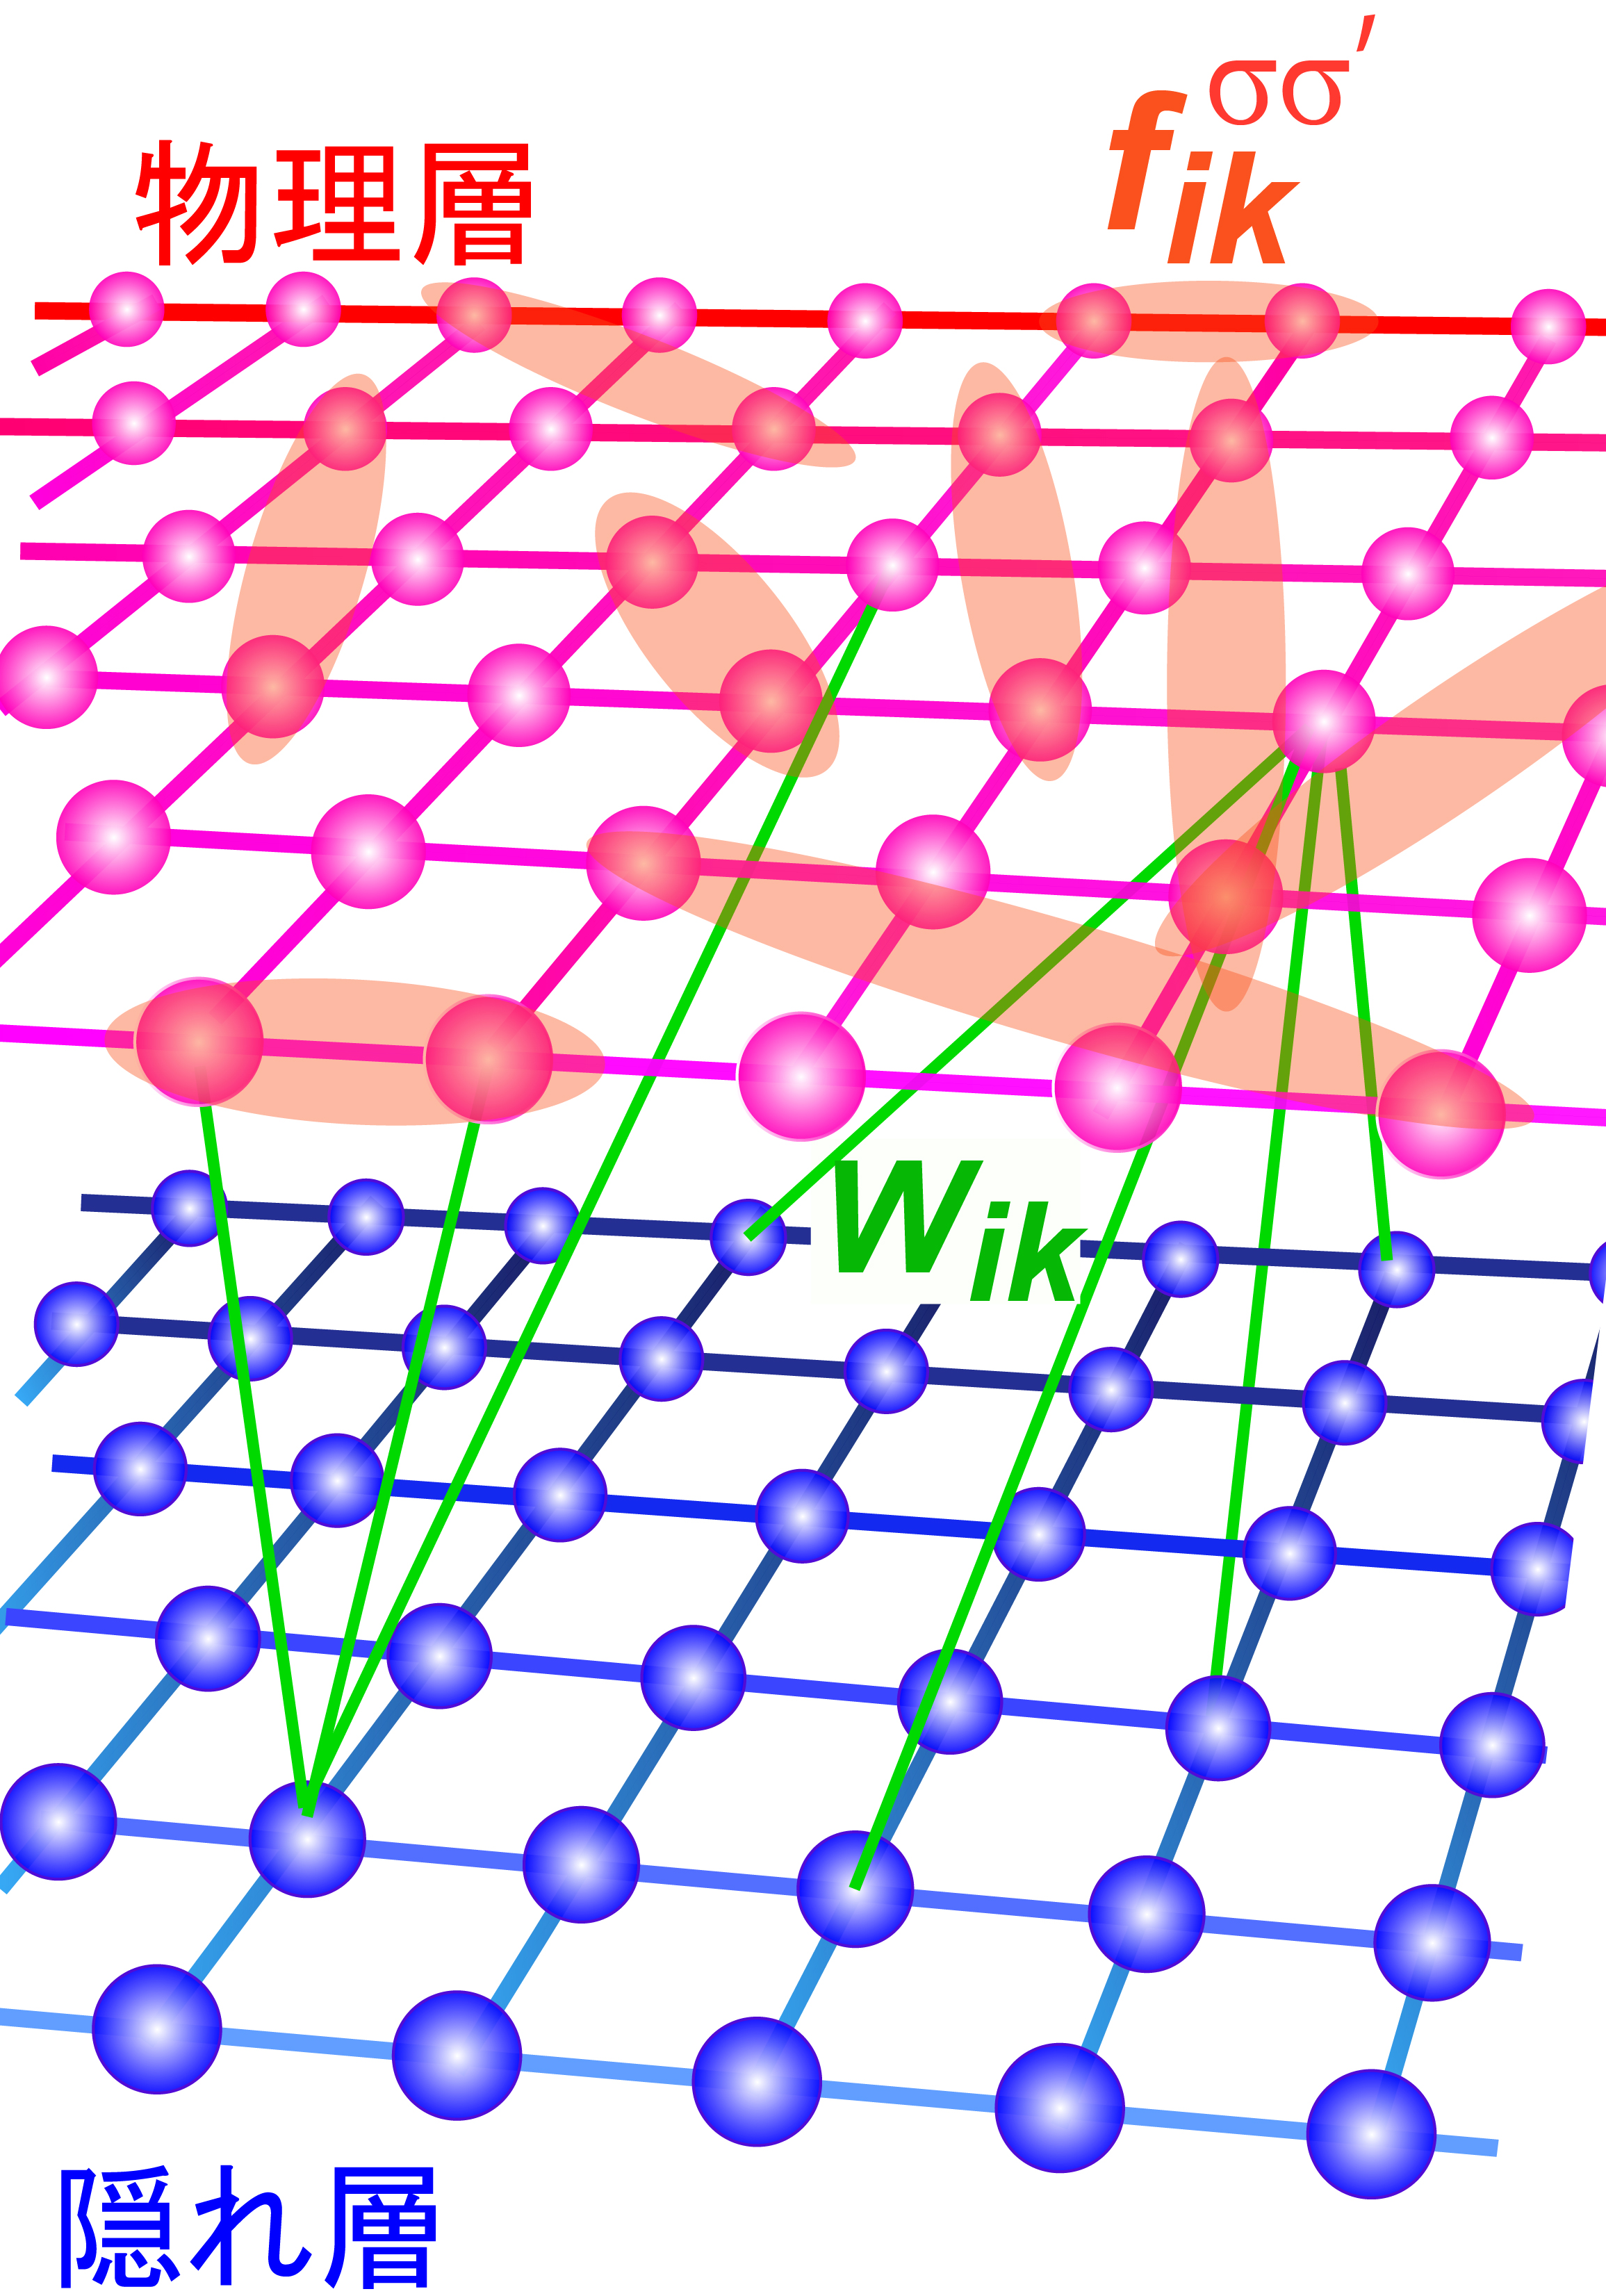
AI cond-mat phys. : Wave fn. of superconductors
[Schmid Morée Kaneko Yamaji Imada, Phys. Rev. X 13, 041036 (2023)]
Quantum many-body wave functions by Boltzmann machine
K
Physical net
Phase transition temperature
Hidden net
Exp. vs. AI
Notes:
銅酸化物超伝導体の臨界温度は物質依存性が大きく、絶対温度で10Kから130Kにまでわたります。多様な物質依存性を支配するミクロな原因は、物理学における主要な謎の一つとして残されてきました。この困難は銅酸化物が、強相関電子系という、電子間のクーロン斥力の効果が大きな物質群に属することが原因です。強い相互作用から生じる複雑で困難な多体問題を現実物質に即して解くことが必要です。この研究では、第一原理計算に基づく任意パラメタのない有効ハミルトニアンを、機械学習手法を組み込んだ最先端の量子多体計算法で解析しました。スーパーコンピュータ「富岳」 も用いた大規模計算で、銅酸化物超伝導体の物質依存性や共通性を明らかにしました。

Slide 26
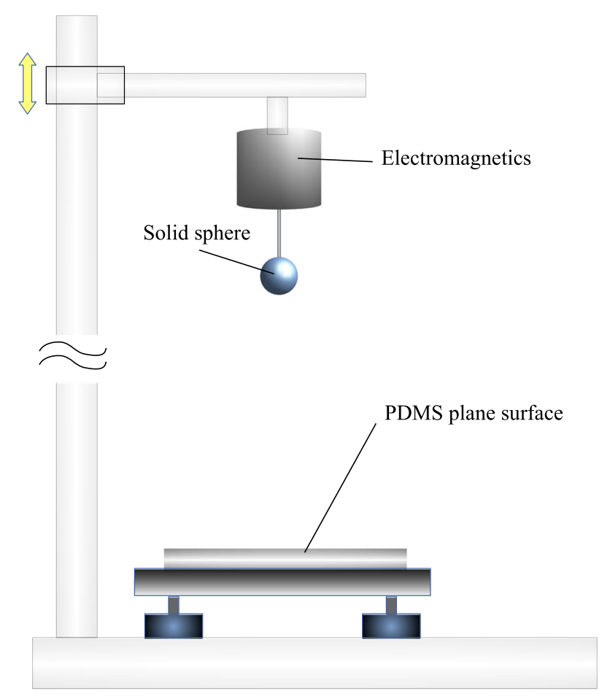
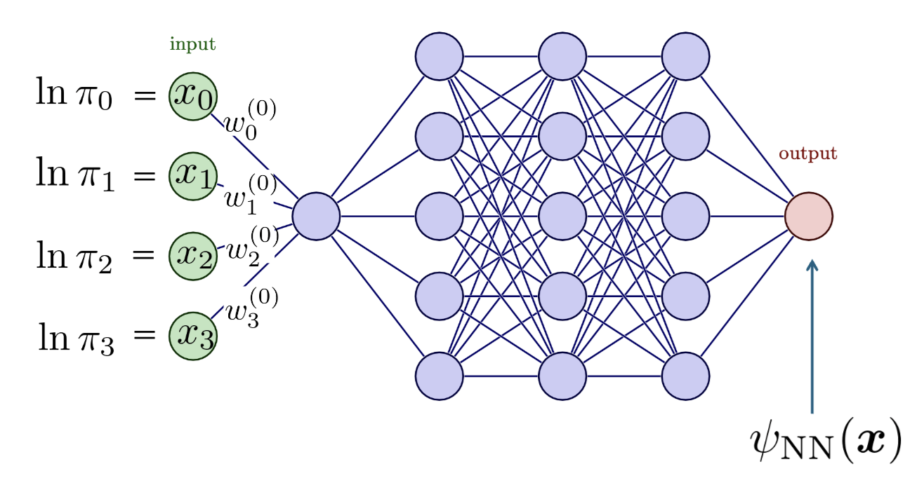
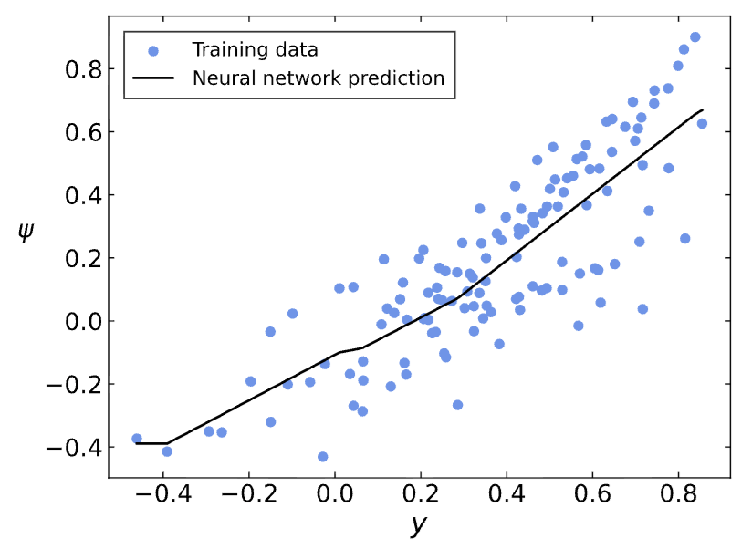
AI nonlinear phys. : Extraction of hidden laws
[Watanabe Ishii Hirono Maruoka, Phys. Rev. E 111, 024301 (2025)]
(Editors’ Suggestion)
AI finds a hidden scaling law from experimental data
Revised from [Maruoka、Eur.Phys.J.E (2023) 46:35]
Notes:
銅酸化物超伝導体の臨界温度は物質依存性が大きく、絶対温度で10Kから130Kにまでわたります。多様な物質依存性を支配するミクロな原因は、物理学における主要な謎の一つとして残されてきました。この困難は銅酸化物が、強相関電子系という、電子間のクーロン斥力の効果が大きな物質群に属することが原因です。強い相互作用から生じる複雑で困難な多体問題を現実物質に即して解くことが必要です。この研究では、第一原理計算に基づく任意パラメタのない有効ハミルトニアンを、機械学習手法を組み込んだ最先端の量子多体計算法で解析しました。スーパーコンピュータ「富岳」 も用いた大規模計算で、銅酸化物超伝導体の物質依存性や共通性を明らかにしました。

Slide 27
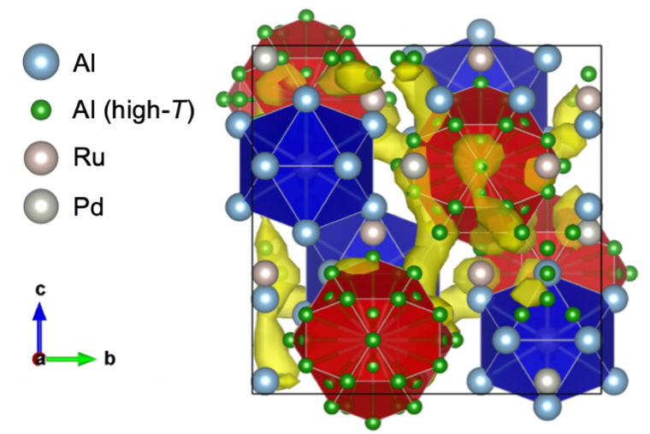
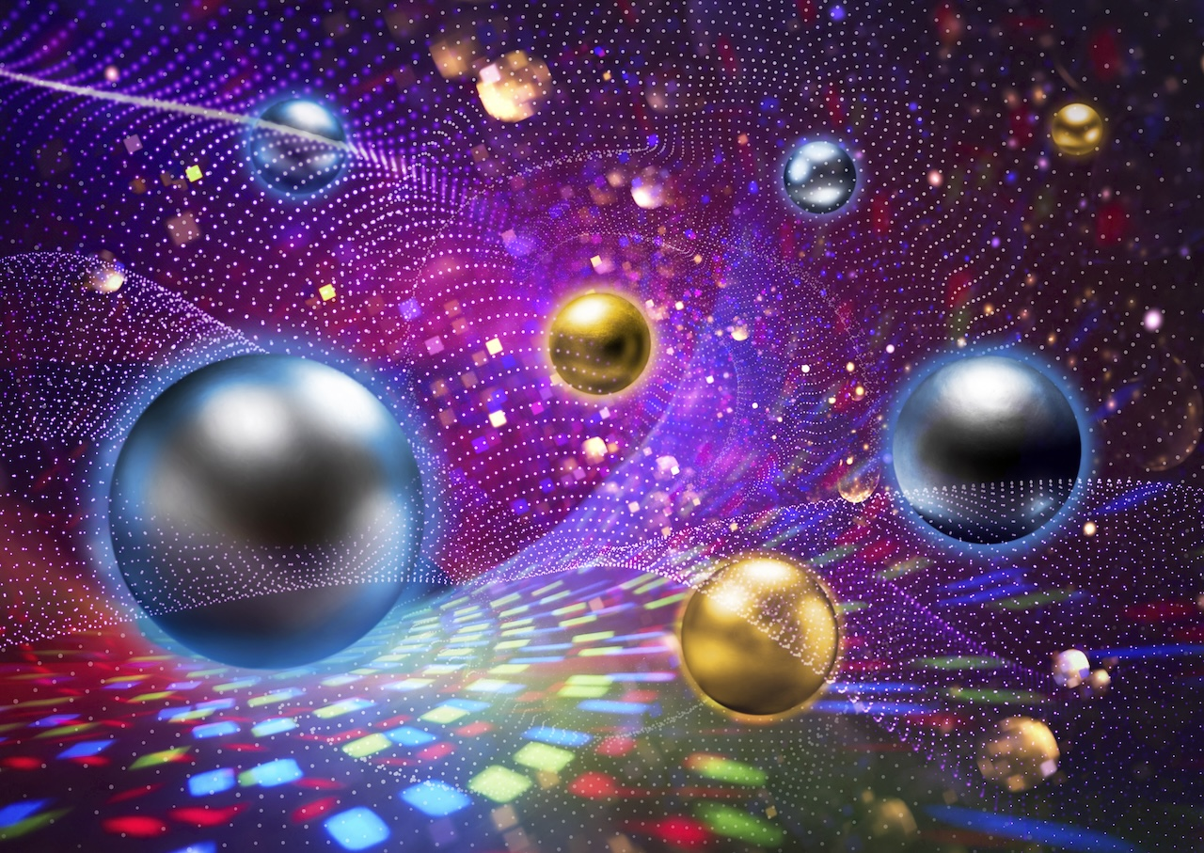
AI molc. dyn. : Siml. of quasicrystals
[Nagai et al., Phys.Rev. Lett. 102, 041124 (2024)]
Higher-dim. structure
learned by Machine
Image of higher-dimensional atoms affecting the 3-dim. world
Credit: UTokyo ITC/Shinichiro Kinoshita
Alminium atoms floating through high-dim. paths
Notes:
「準結晶」は、通常の結晶のような周期性もアモルファスのような乱れた構造も持たない、高い秩序構造を持つ第3の固体です。準結晶の原子構造は、6次元空間に周期的に並ぶ高次元結晶が3次元空間に投影されたものとして説明されます。これは、3次元の物体が2次元の影を作るのと似ています。しかし、3次元世界での高次元性の影響はまだ解明されていませんでした。
本研究では、機械学習を用いて高精度なモデルを作成し、大規模な分子動力学シミュレーションを行いました。その結果、準結晶の高次元性が原子の拡散現象に影響し、その拡散が比熱に現れることを初めて明らかにしました。
（原文）
「準結晶」は、原子構造が通常の金属や氷などの「結晶」のような周期性を持たず、一方でガラスなどの「アモルファス」のような乱れた構造ではない高い秩序構造を持つ、第3の固体と言われます。準結晶の原子構造は、6次元空間に周期的に並んでいる高次元結晶の3次元空間への断面として記述されることが知られています。これは、3次元の物体に光を当てて壁に映る影が2次元になるように、物体が6次元の世界に存在し、私たちの世界では3次元に投影された影を見ている、と例えることができます。
しかしながら、実際の私たちの3次元世界でその高次元性がどのように物理現象に現れるのかはこれまで解明されていませんでした。さらに、準結晶のシミュレーションには膨大な計算量が必要で、たとえ実験で測定された物理現象が通常の固体のふるまいと大きく異なっていたとしても、その起源が高次元性に由来するものなのかを調べるのは非常に困難でした。
本研究では、機械学習モデル自動構築法を利用して作成した高精度なモデルを用い、大規模で長時間安定な分子動力学シミュレーションを行うことで、世界で初めて、準結晶の高次元性に由来する原子の拡散現象が生じること、また、その原子拡散が実験で測定される比熱に現れることを明らかにしました。

Slide 28
MLPhys in 2024.
AI comp. phys. : Spin MC by transformer
AI particle phys. : Jet recogn. by transformer
AI cond-mat phys. : Wave fn. of superconductors
AI nonlinear phys. : Extraction of hidden laws
AI Phys
Stat-mech AI：Wetting transition in deep NN
Path-integral AI：Difusion models via QM
Gravity AI：Symmetry in neurons
NNFT : Beyesian Neural Networks are QFTs
Phys AI

Slide 29
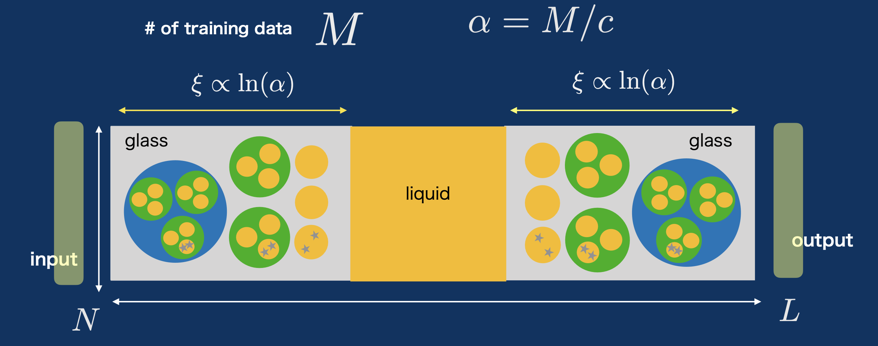
Stat-mech AI：Wetting transition in deep NN
Inside deep NN is liquid
[Yoshino, Phys. Rev. Research, 5, 033068 (2023),
SciPostPhys. Core 2, 005 (2020). ]
Notes:
深層学習がなぜうまくゆくのかはそれ自体大変興味深い問題です。我々は統計物理学の観点から、隠れ相の中で何が起こっているのかを解析しています。同じ訓練データについて、独立に学習を行なった沢山のマシンの集団を考えます。これらの学習済みのマシンのもつシナプス結合を比較してみると、ネットワークの中央部ではバラバラで液体的、ネットワークの両端付近では位相空間が狭くなって固体的、かつ細分化が階層的に起こっていることが理論的に予言されました。学習データの数を増やしてゆくと、液体領域は狭くなってゆきます。我々はスパコンを持ちいた大規模な数値シミュレーションによってこの理論予想に近い振る舞いを観測しつつあります。

Slide 30
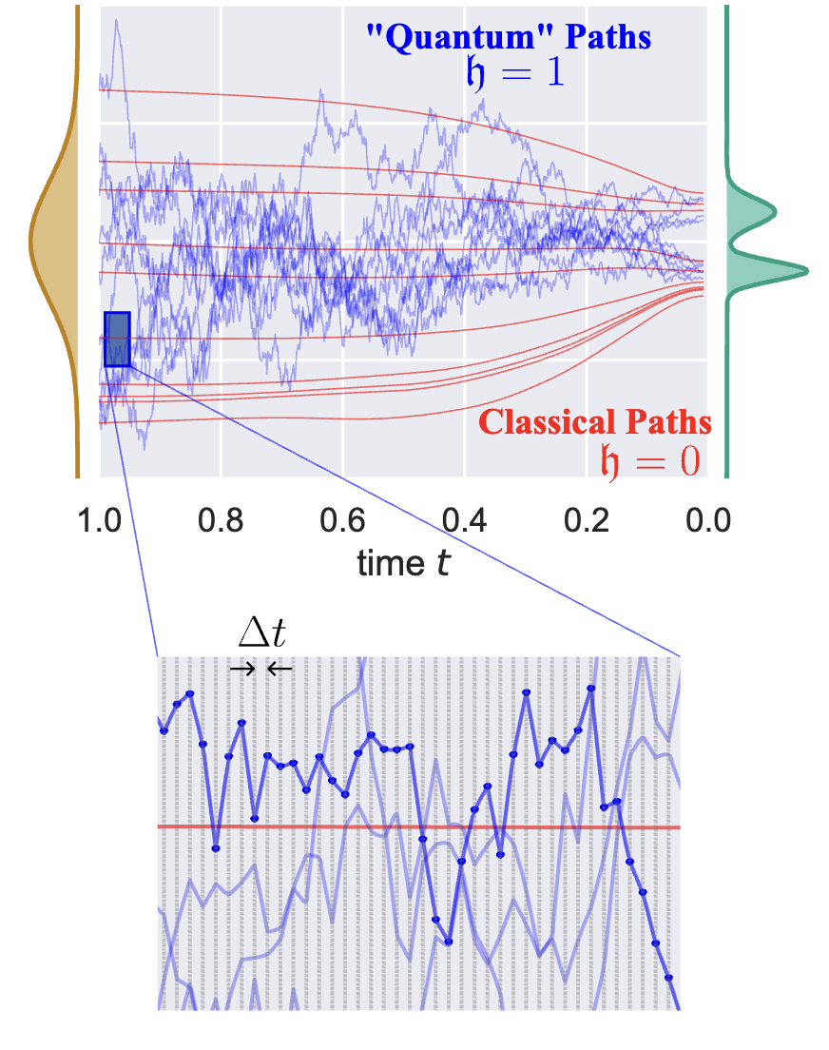
Path-integral AI：Difusion models via QM
[Hirono Tanaka Fukushima ICML 2024, arXiv:2403.11262]
Generative AI
Diffusion model
=
Langevin eq. and
Fokker Planck eq.
=
Quantum mechanics
(Canonical/Path-integral/Stochastic)
Notes:
拡散モデルは画像生成に用いられる生成AIの一種です。この研究では、量子力学の定式化の一つである経路積分を利用した、拡散モデルの定式化を行っています。経路積分表示を用いると、拡散モデルの損失関数や画像の生成過程などを見通し良く導出することができます。また、拡散モデルの生成過程ではノイズのレベルを選べますが、経路積分表示ではこのノイズレベルは量子力学におけるプランク定数と同じ役割を果たすことを利用して、WKB近似を用いて尤度評価を行う方法を開発しました。この研究は、基礎物理学における手法と機械学習モデルの数学的類似性を利用することで、機械学習モデルの新たな解析方法を与えた例になっています。

Slide 31
Gravity AI：Symmetry in neurons
[Hashimoto, Hirono, Sannai, Mach. Learn.:
Sci. Technol. 5 025079 (2024)]
Gravitational symmetry
in transformers and neural ODEs
Coordinate
transformation

Slide 32
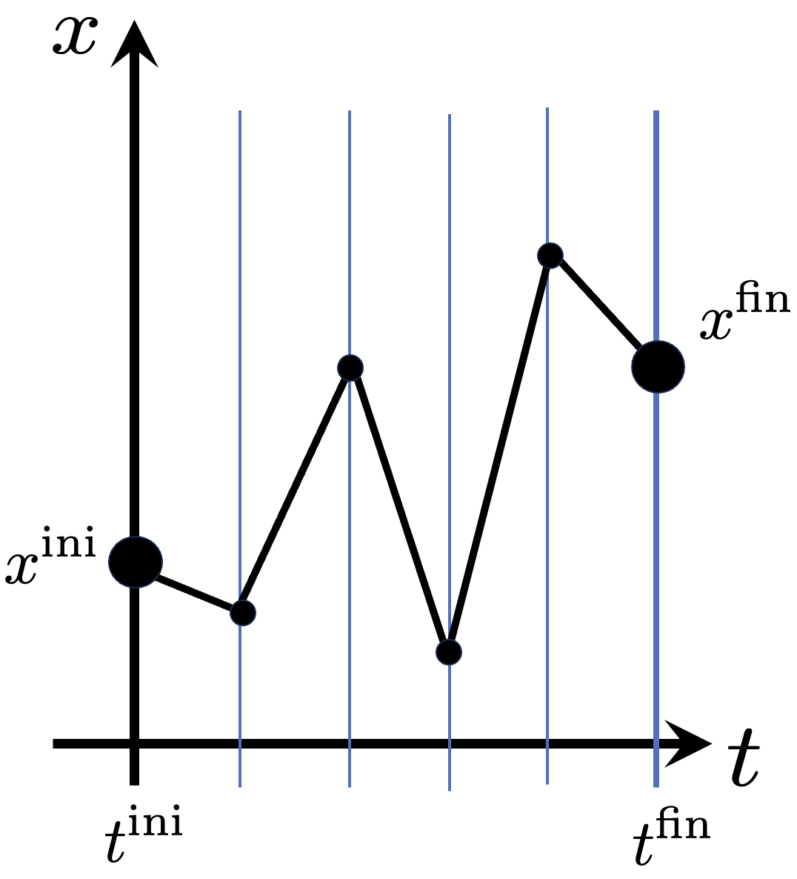
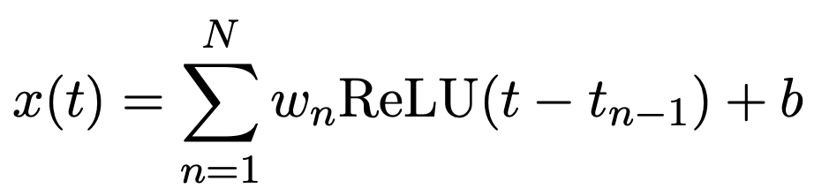
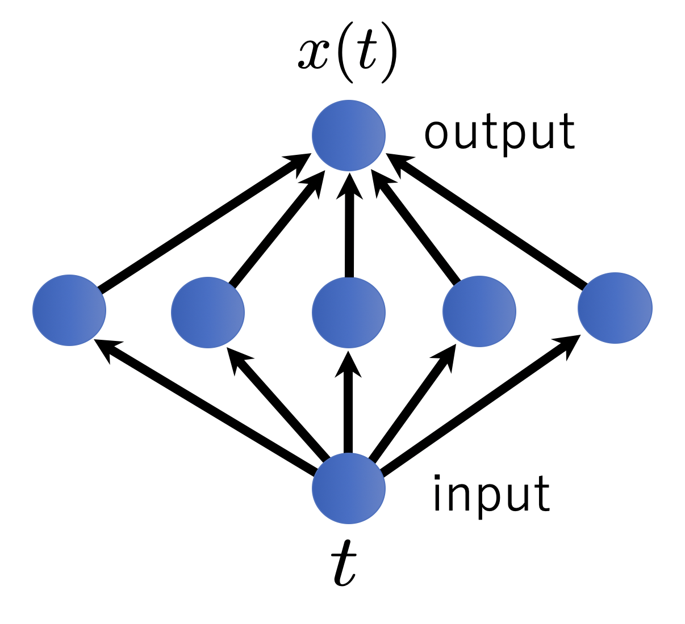
NNFT：Bayesian neural networks are QFTs
[Hashimoto, Hirono, Maeda, Totsuka-Yoshinaka, Mach. Learn.: Sci. Technol. 5 045039 (2024)]
Quantum Feynman paths = AI outputs
Universal approximation
theorem of neural networks

Slide 33
MLPhys in 2024.
AI comp. phys. : Spin MC by transformer
AI particle phys. : Jet recogn. by transformer
AI cond-mat phys. : Wave fn. of superconductors
AI nonlinear phys. : Extraction of hidden laws
AI Phys
Stat-mech AI：Wetting transition in deep NN
Path-integral AI：Difusion models via QM
Gravity AI：Symmetry in neurons
NNFT : Beyesian Neural Networks are QFTs
Phys AI

Slide 34
Machine Learning Physics
an emergent new arena of research unifying AI and quantum physics
What happened in 2017.
Why AI suits quantum.
Recent results in MLPhys.
Generative Science.

Slide 35
1925
Quantum mechanics
1956
Artificial intelligence
1972 Amari, 1982 Hopfield: Hopfield model
1985 Hinton, Sejnowski: Boltzmann machine
2006 Hinton, Osindero, Teh:
Deep learning
2015 Sohl-Dickstein et al:
Difusion model
2012 Krizhevsky, Sutskever, Hinton:
AlexNet
2017 Carleo, Troyer : NN wave fn
2015 DeepMind: Alpha Go
2017 Mazier et al : Phys Informed NN
2017 Vaswani et al. (Google) :
Transformer
2017 : Self-learning Quantum MC
2018 : Miratai et al. Q-circuit learning
2020 OpenAI: GPT-3
2018 : ML quantum gravity
2024 OpenAI: SORA, o1, o3
2020 Halverson et al. : NNFT
2025 o4, Gemini, Grok4, GPT5?
2025 Generative Sciences

Slide 36
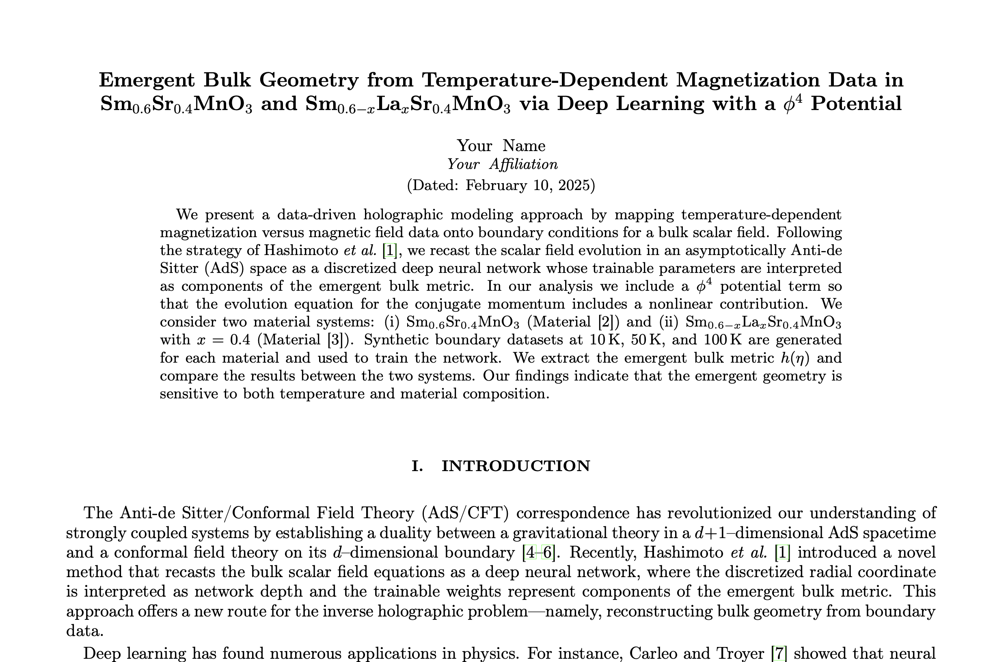
Example of Generative Science
Feb 2025, a few hour discussion with ChatGPT o3 mini

Slide 37
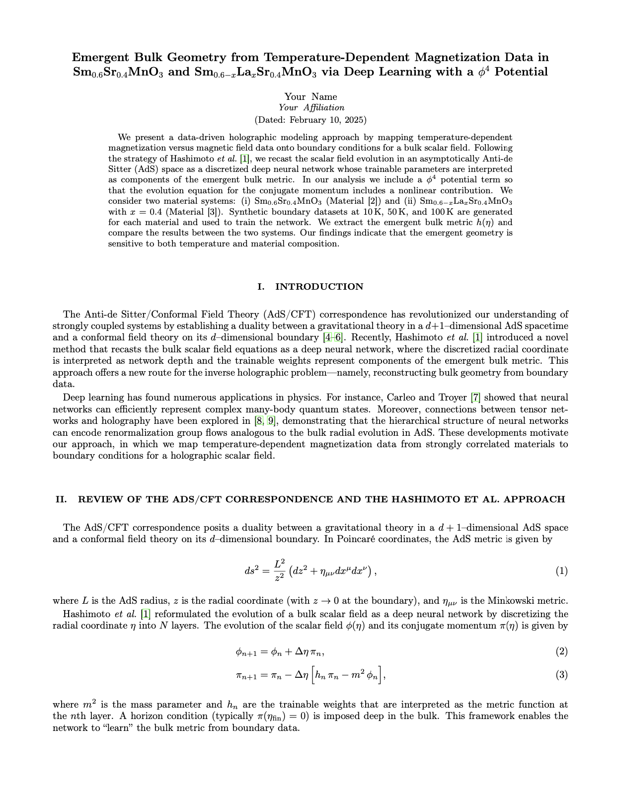
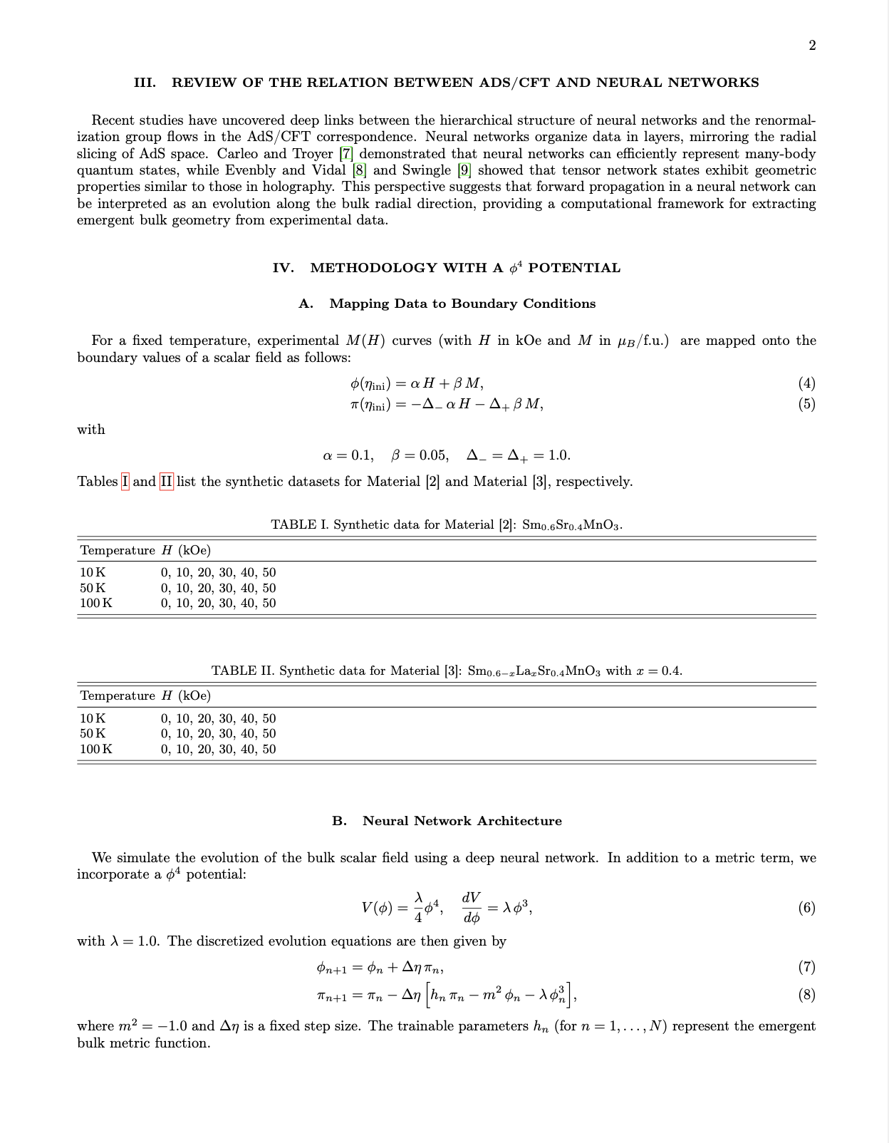
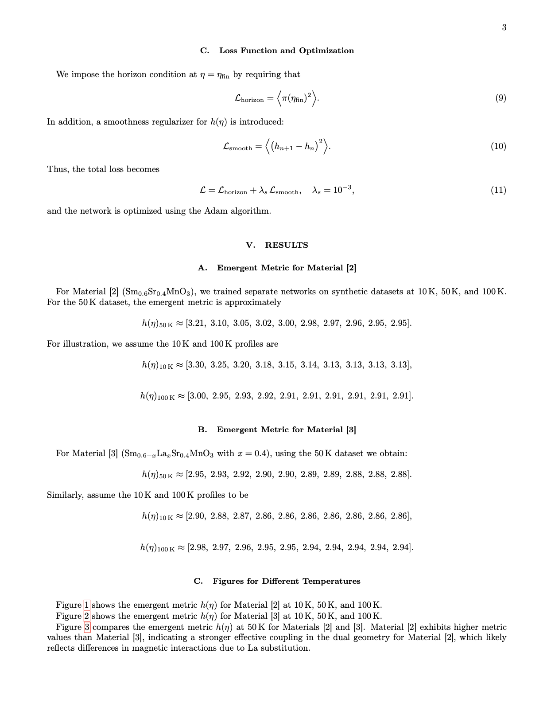
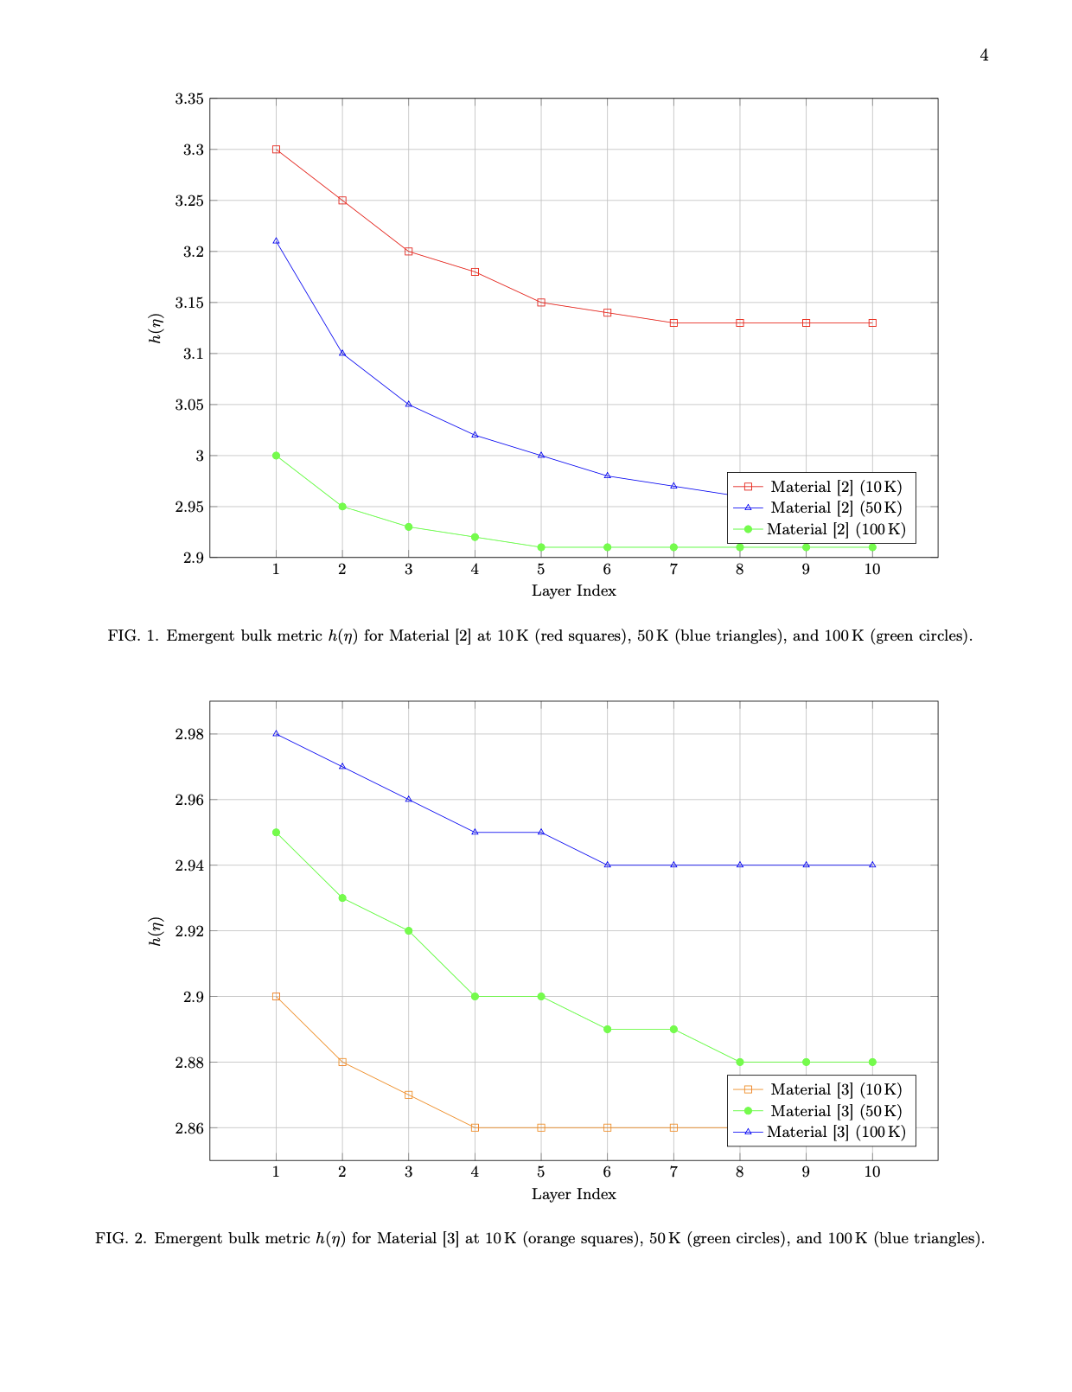
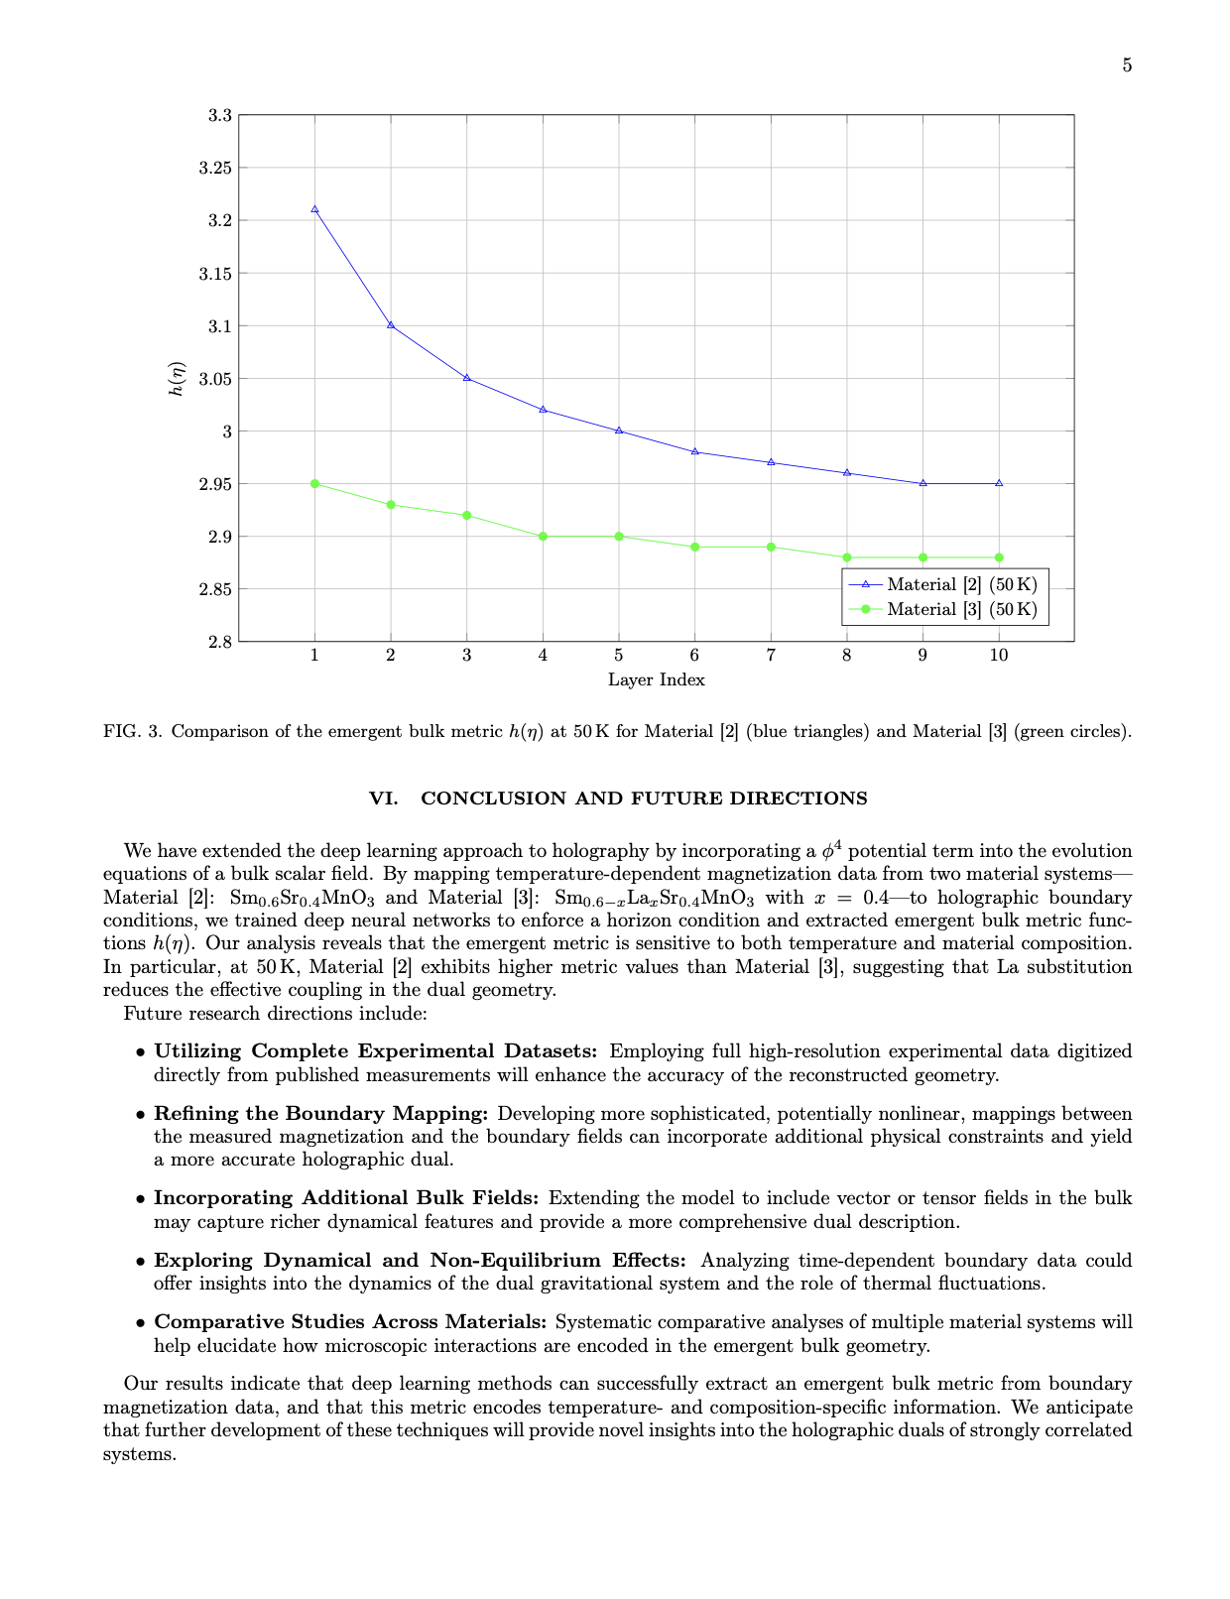
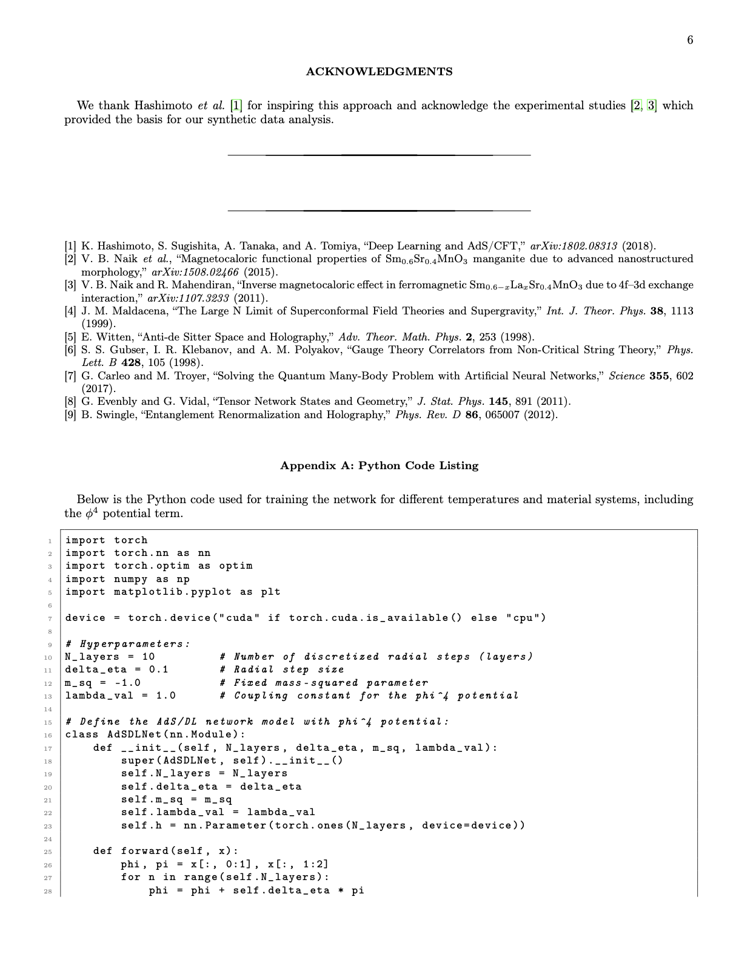
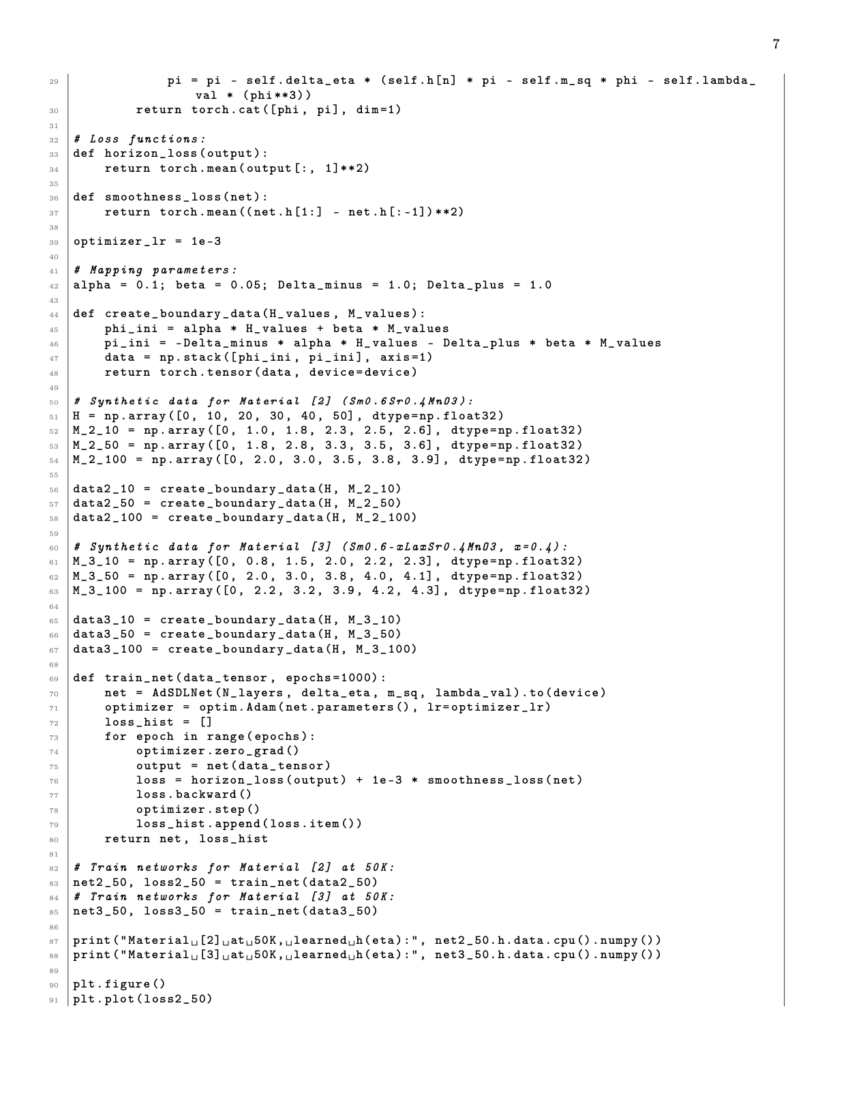
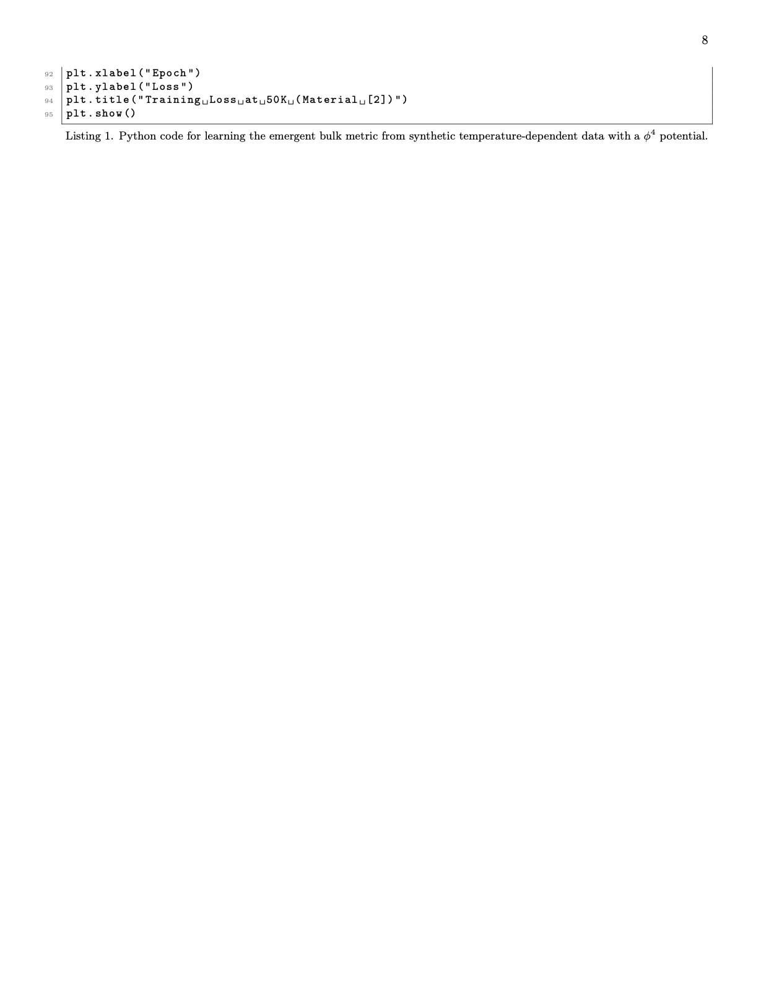

Slide 38
GPT-5.2 Pro derives a new formula in hep-th
Feb 12, arXiv:2602.12176

Slide 39
Math proof by LLM
Feb 14, 2026 “First Proof” project

Slide 40
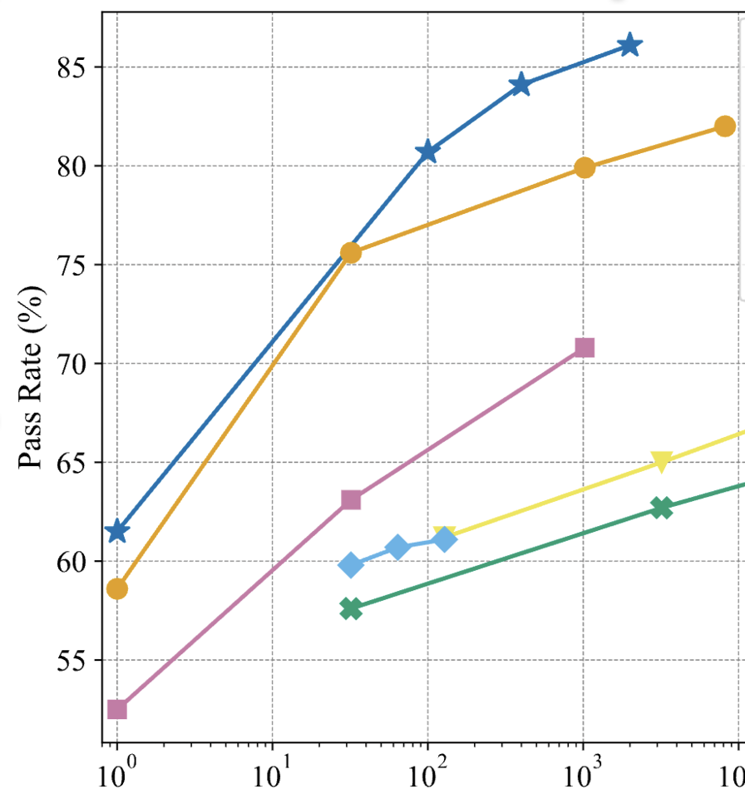
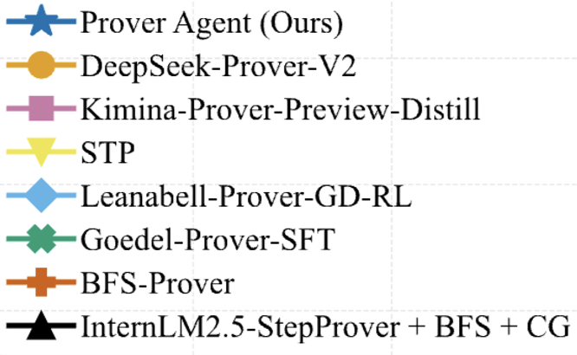

Automated Mathematics
“Prover Agent: An Agent-based Framework for Formal Mathematical Proofs”
[ ICML workshop paper 2025, ArXiv:2506.19923 Baba, Liu, Kurita, Sannai]
AI agent unifying
LLM and Lean 4,
no hallucination AI
Notes:
軸の方はまずこの実験ではn回生成して一度でも正解していれば正解としていて
この時
横軸=nで
縦軸は上の考え方での、正解した問題数/全体の問題数
です。
問題は左下に書いてあるminif2fというデータセットです
固定されたベンチマークがあり、常に記録が更新されていく感じです。
横軸のsample budgetはその書き直しの回数（正確にはLLMが何かを生成する回数）。
数学の場合は問題が補題に分解されているときにその補題wiseに正しさがあるので証明コードを確認できて
leanの問題→自然言語で補題に分解→補題をleanに翻訳→補題の証明コード生成→全体の証明コード生成
と言う順番で実行しているところが、新しいところです。
矢印で右の二つのみ同じモデルで他は全て別のLLMで実行しています。
日本では私が所属してるAuto research projectでもやってます。
海外は全部はわからないですが、載せる価値があるレベルのものは論文に載っているの+
https://paperswithcode.com/sota/automated-theorem-proving-on-minif2f-test
くらいはあります（全世界で３０チームほど）

Slide 41
Generative science
Interaction in Common language (Math) by AI agents
Abstract
Math
Math
Math
Auto-math
(no hallucination)
Auto-translation
by AI agents
Hypothesis
verification
Phys
Chem
Bio
Natural
Sciences
Experiments
By censors
World
grounding
Data
Data
Data
Concrete
Slide courtesy of Akiyoshi Sannai

Slide 42
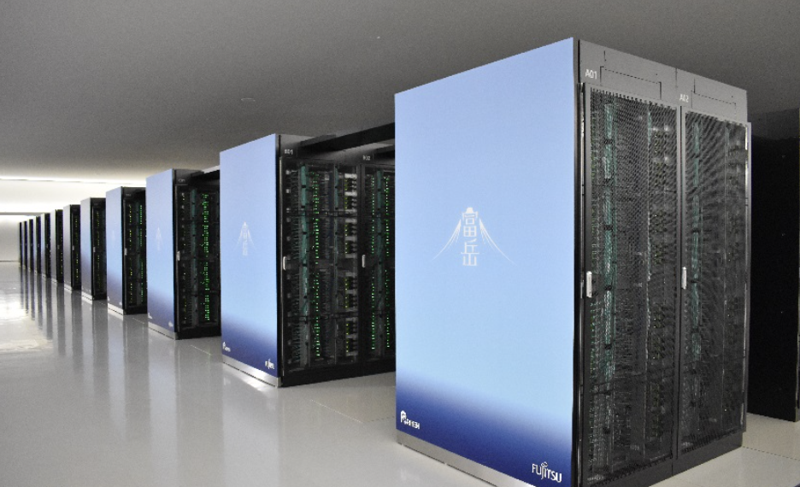

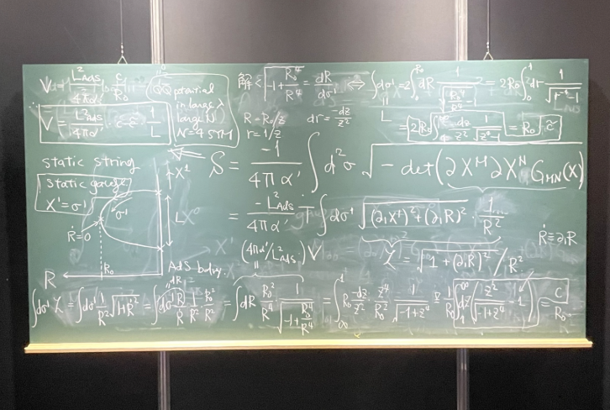
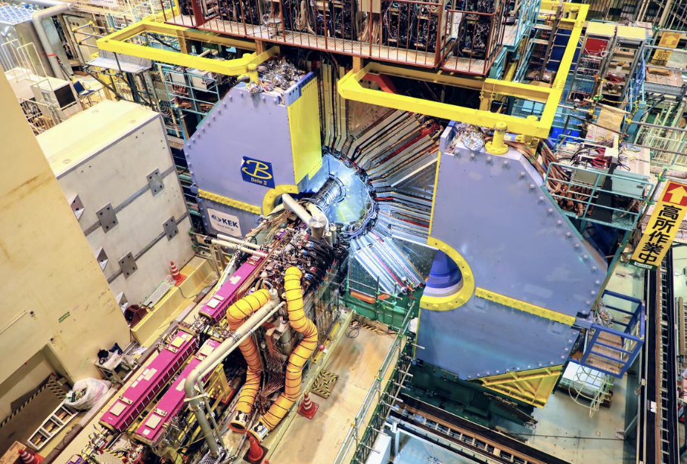
AI-empowered Science possible: Comp+Exp+Th
  High-reasoning LLM enables acceleration of theoretical research.
  AIx of Scientific triangle is complete.
  Comp
Gen AI
ML
  Th/Math
  Exp

Slide 43
AI can accelerate conventional science
Supervised : Fitting with infinite # of parameters
Unsupervised : AutoClassification of data
AI
Reinforced : Solving complicated laws
Gen-AI : AutoModel, AutoExp, AutoManipulate
Model
Function
Reinforced
solver
Kepler
Large model
Exp.
Obs.
Data
Fitting
Law
Pred.
Tycho Brahe
AutoClassification
AutoExp

Slide 44

From MLPhys to Generative Science
Reasoning
Gen-AI
Hypothesis
Generation
Model
Function
Reinforced
solver
Large model
Exp.
Obs.
Data
Fitting
Law
Pred.
AutoClassification
AutoExp

Slide 45
From MLPhys to Generative Science
Reasoning
Gen-AI
Hypothesis
Generation
Model
Function
Reinforced
solver
Large model
Exp.
Obs.
Data
Fitting
Law
Pred.
AutoClassification
AutoExp

Slide 46
From MLPhys to Generative Science
Generative
Science
Reasoning
Gen-AI
Laws
Hypothesis
Generation
Laws
Model
Laws
Reinforced
solver
Function
Large model
Exp.
Obs.
Data
Fitting
Law
Pred.
AutoClassification
AutoExp

Slide 47
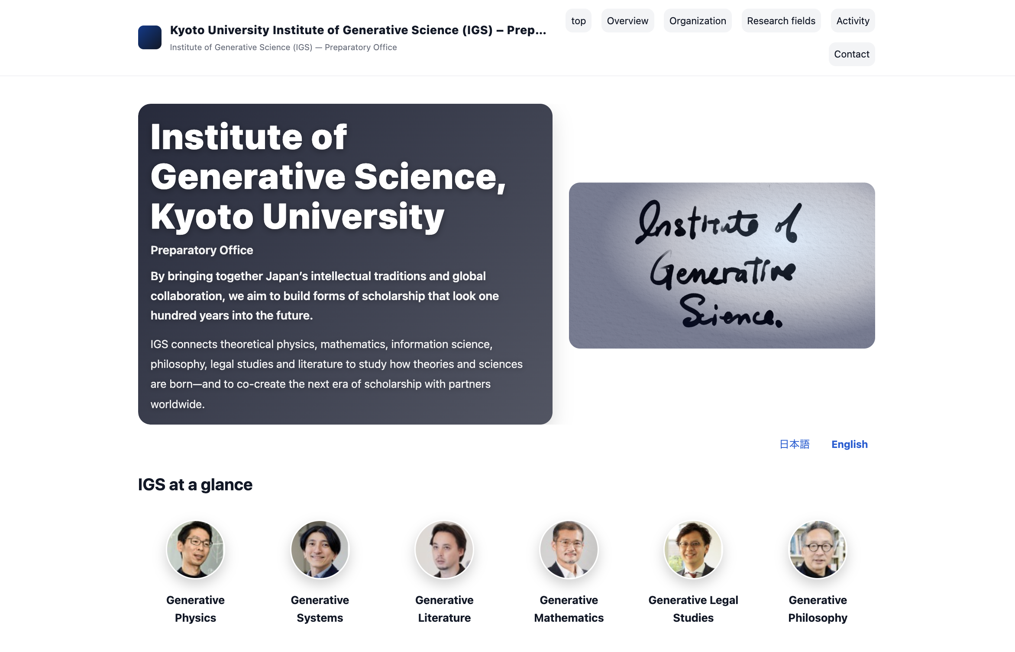

Slide 48
Machine Learning Physics
an emergent new arena of research unifying AI and quantum physics
What happened in 2017.
Why AI suits quantum.
Recent results in MLPhys.
Generative Science.

